Slide 1
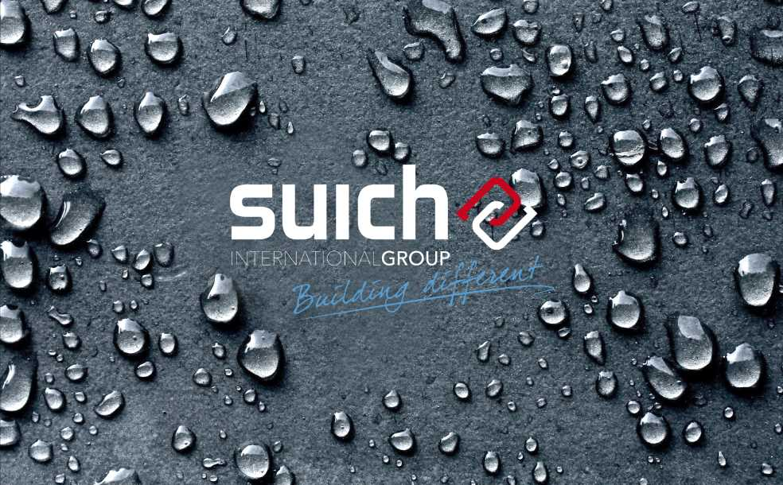

Slide 2
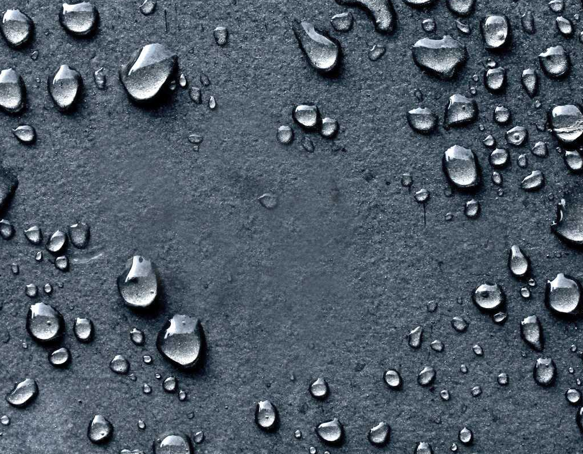
IMPERMEABILIZACIÓN
=
DURABILIDAD

Slide 3
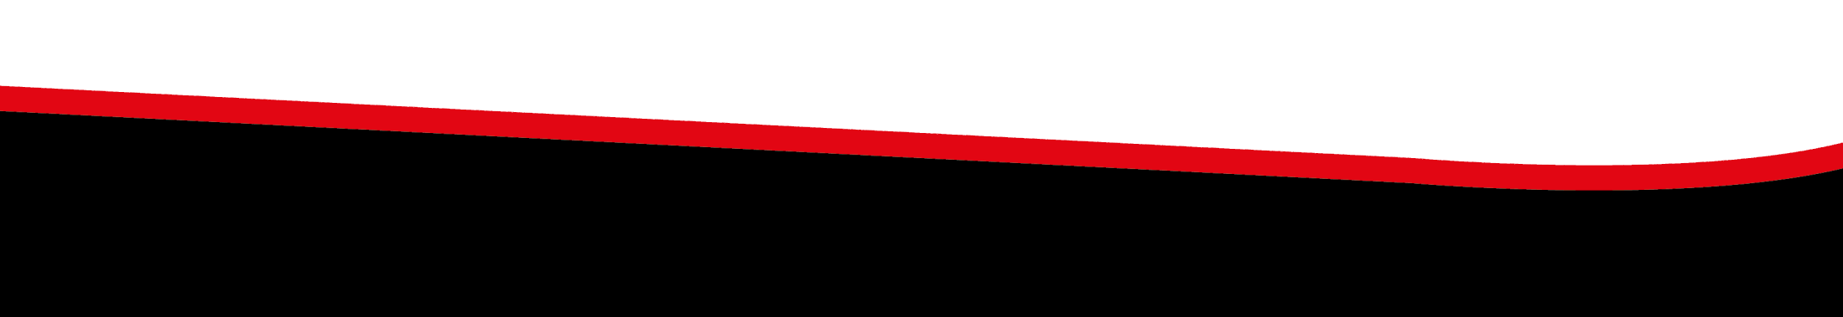

Definición de durabilidad
Teniendo en cuenta la definición de la durabilidad que ofrece la Canadian Standards Association (CSA S478-95, Rev.2007), se define, como la capacidad de un edificio o de cualquiera de sus componentes que cumpla con:
Llevar a cabo las funciones requeridas
Que su servicio esté orientado hacia el medio ambiente
Durante un período de tiempo determinado
Sin costo imprevisto para el mantenimiento o la reparación

Slide 4
SISTEMAS DE
IMPERMEABILIZACIÓN

Slide 5
SISTEMAS DE IMPERMEABILIZACIÓN
GSPV
GENERAL FIX
CUT FIRE
N.E.W.

Slide 6
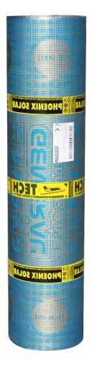
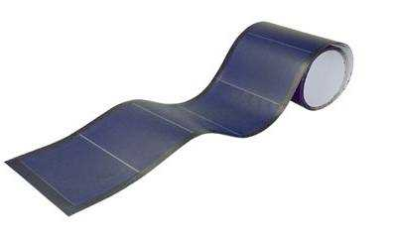
GSPV
PARAMOS EL AGUA, CAPTURAMOS EL SOL.
Es un sistema impermeable fotovoltaico integrado, que consta de un módulo fotovoltaico flexible, formado por una película de Silicio Amorfo y la membrana Phoenix Solar Tech, creando un producto único e inseparable, certificado por la norma europea CEI EN 61646 y CEI EN 61730

Slide 7
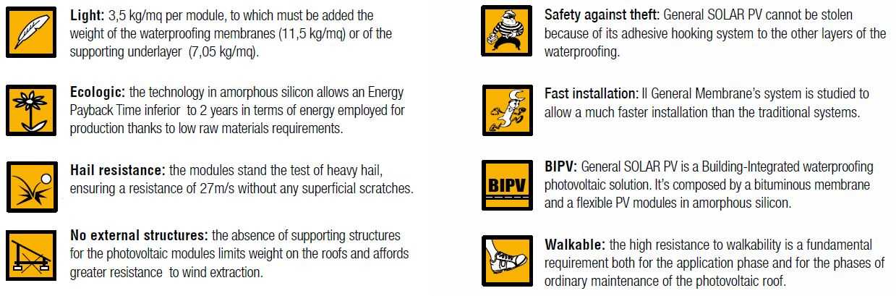


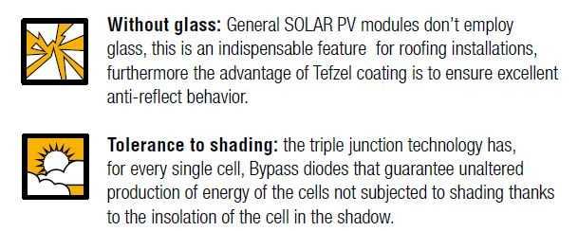

GSPV
VENTAJAS:
Ligero
Rápido de instalarse
Sustentable
BIPV Integrado a techos
Resistente a los granizos
Peatonal
Sin estructuras
Flexible
Sin agujeros
Sin vidrio
Auto limpiable
Mejor Performance espectral

Slide 8
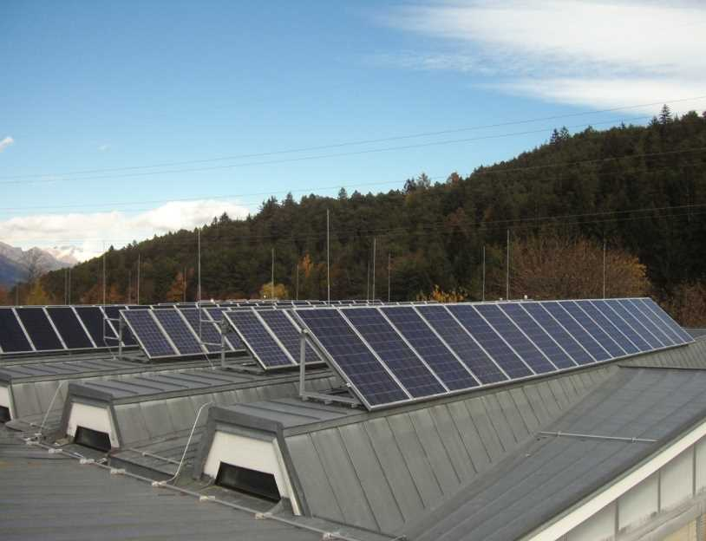
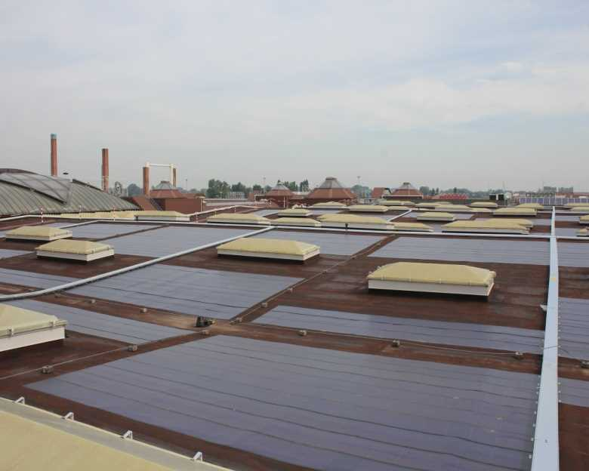
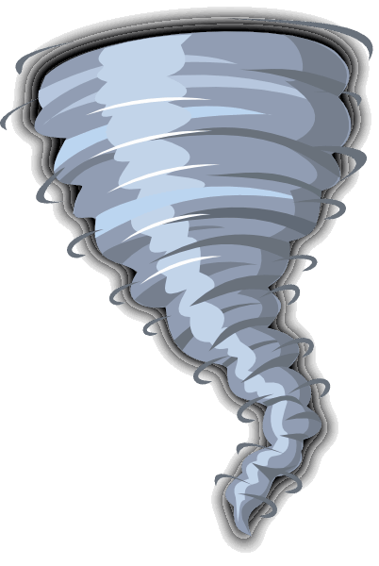
GSPV
Los sistemas tradicionales implican cargar los techos con mucho peso y anclar las estructuras con un montaje complejo lo que implica riesgo de efecto “vela” debido a la acción del viento.

Slide 9
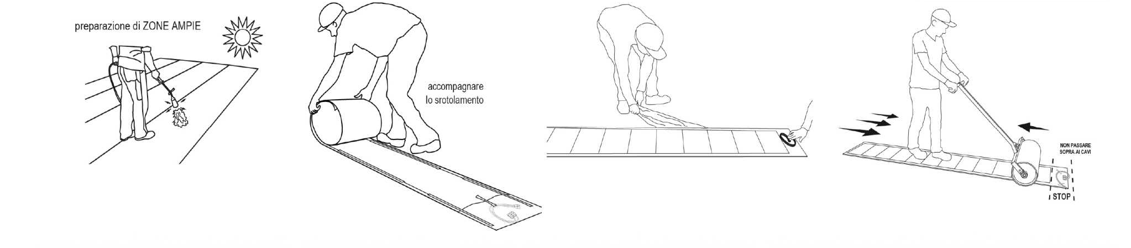

FASES DE LA INSTALACIÓN DE GSPV
módulo único

Slide 10
GARANTíAS

Slide 11
GSPV
REGISTROS

Slide 12
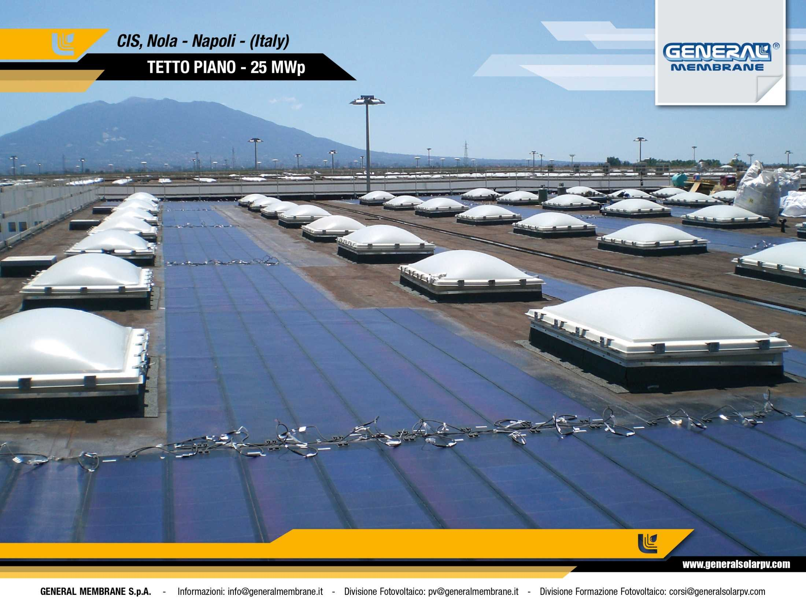

Slide 13
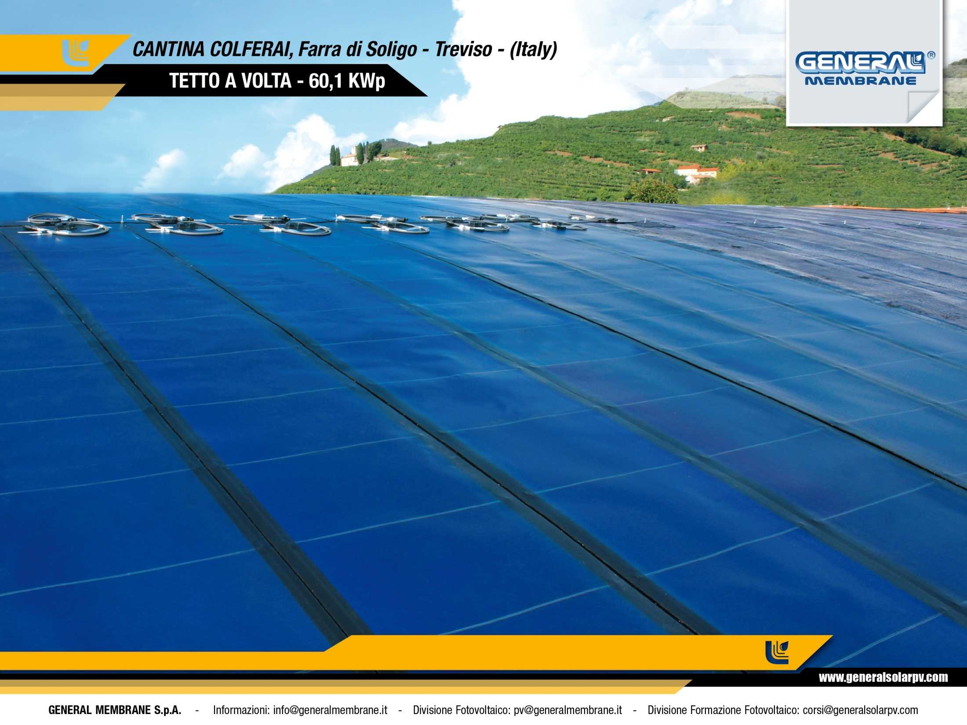

Slide 14
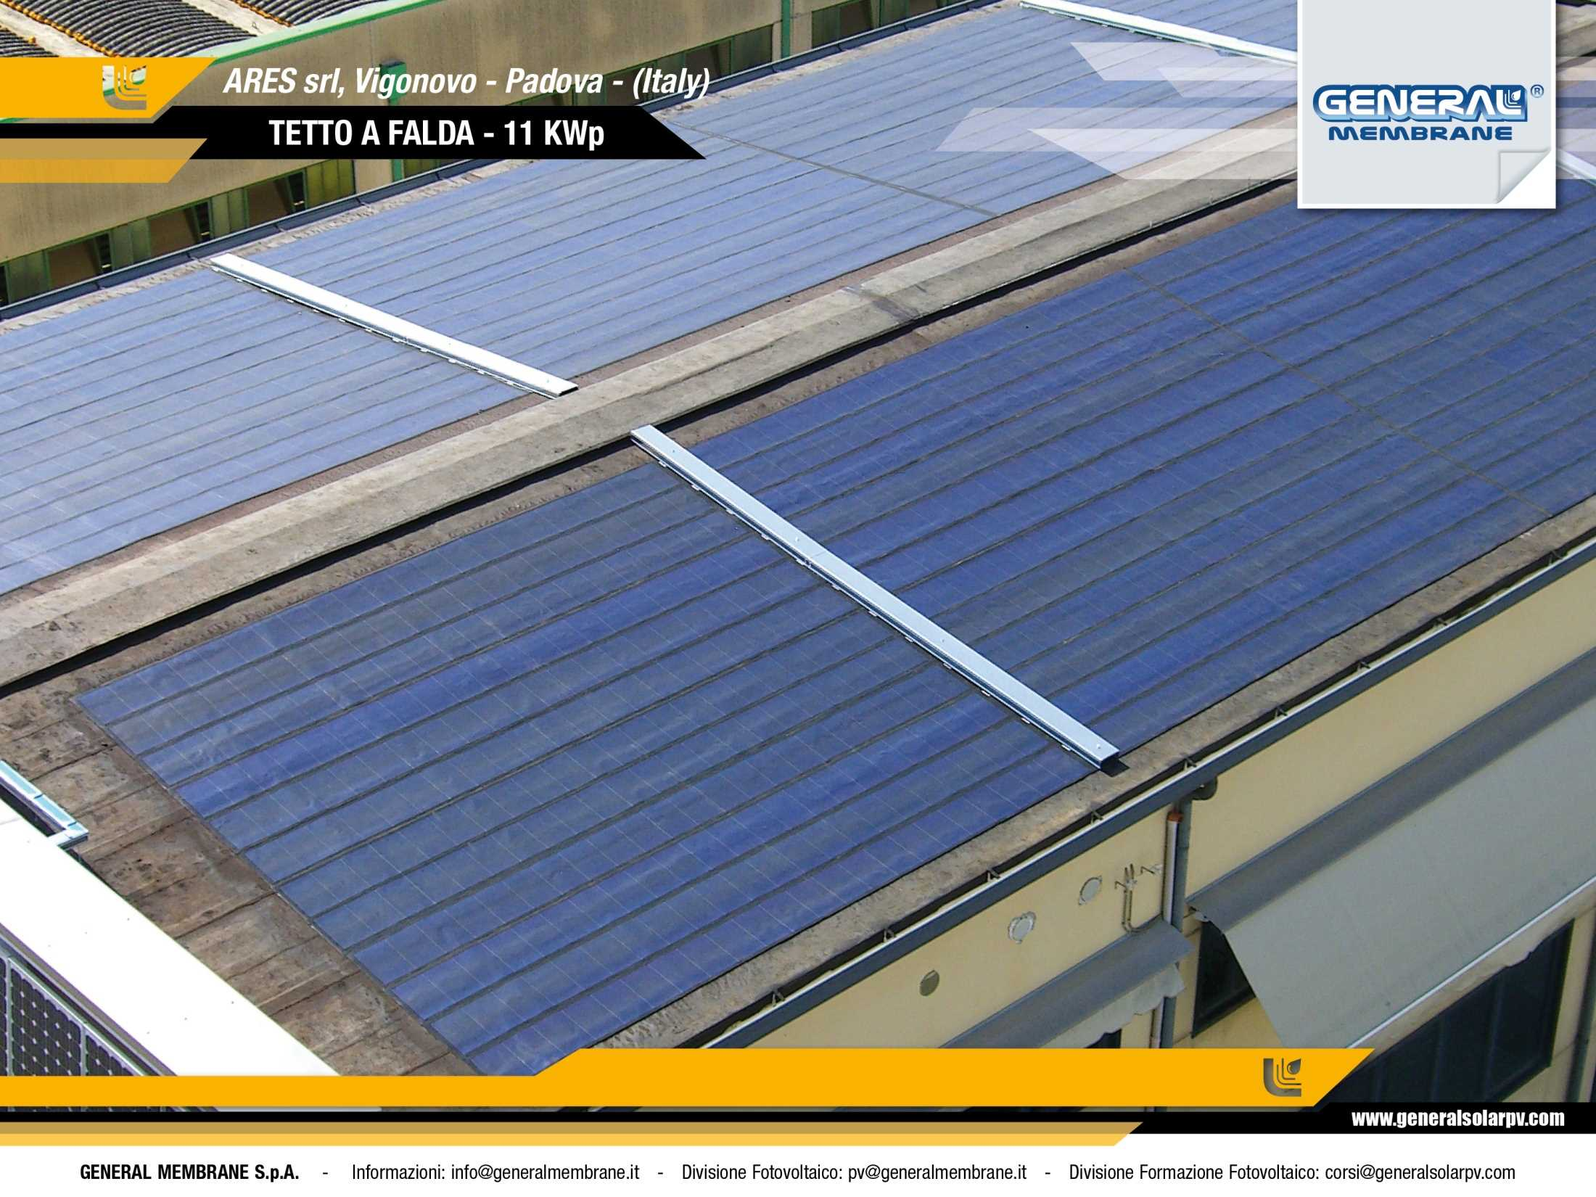

Slide 15
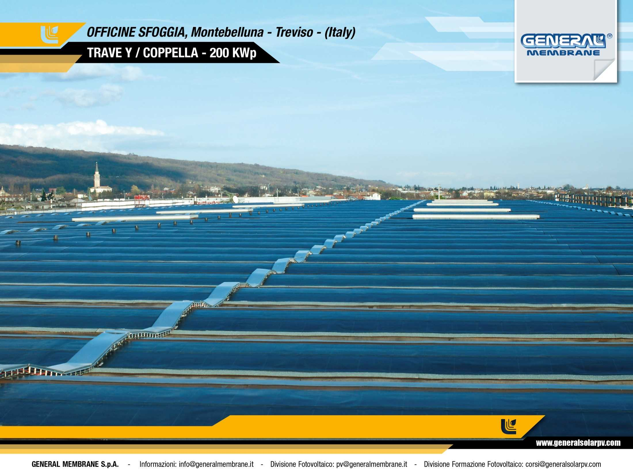

Slide 16
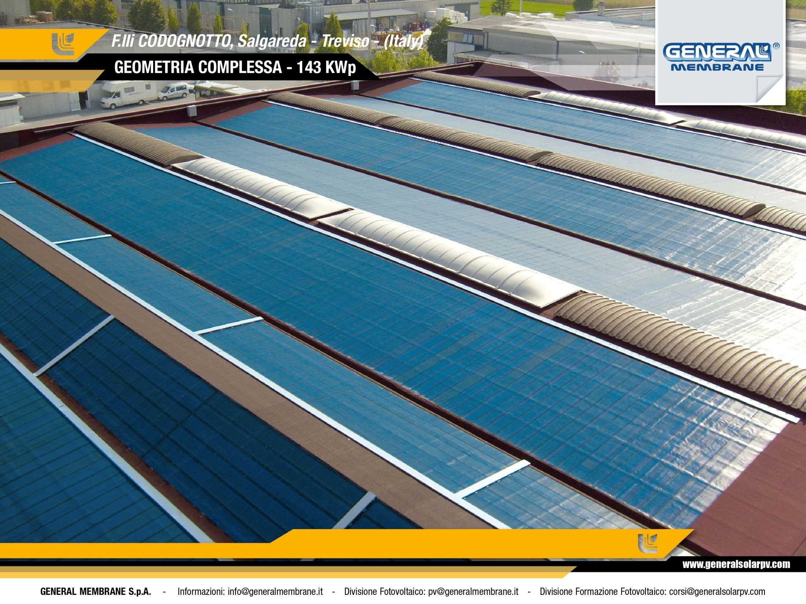

Slide 17
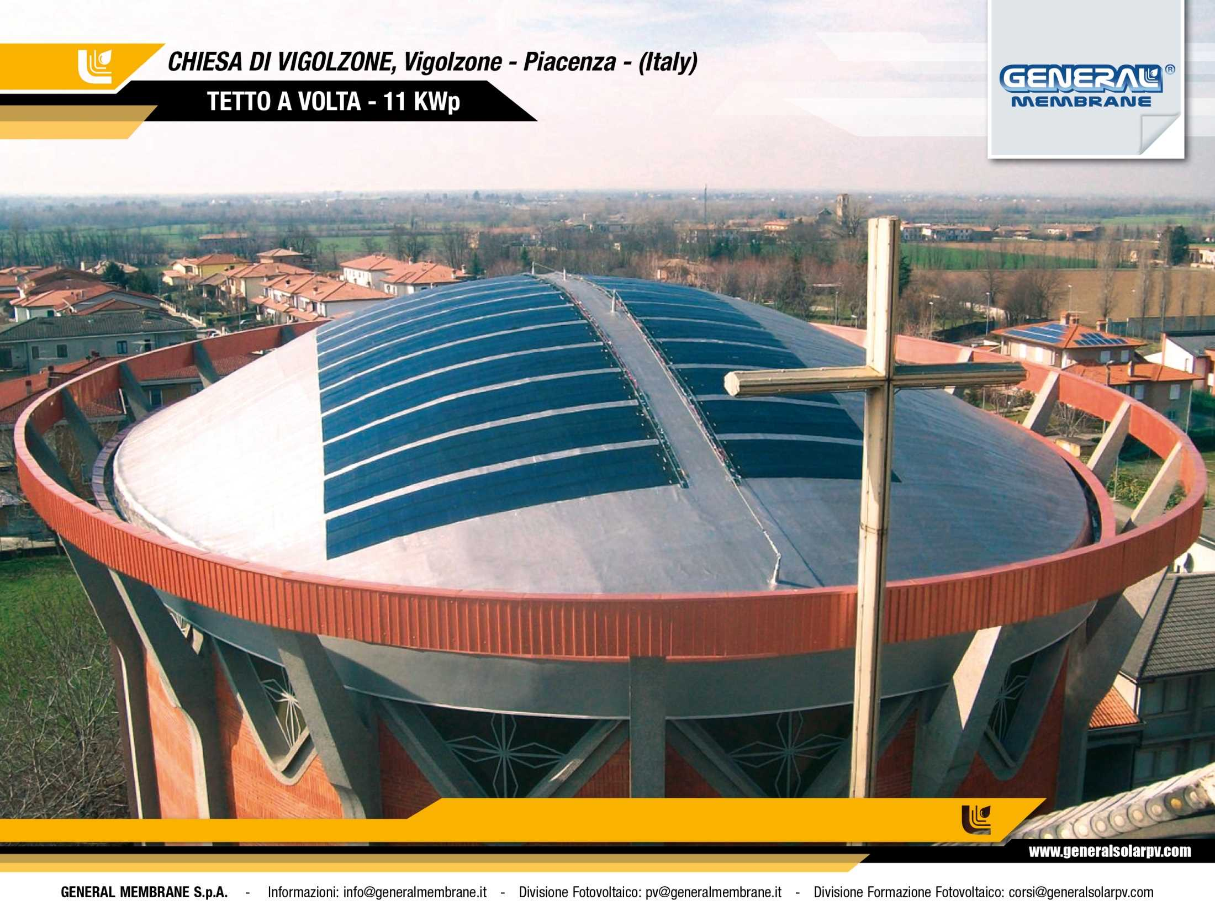

Slide 18
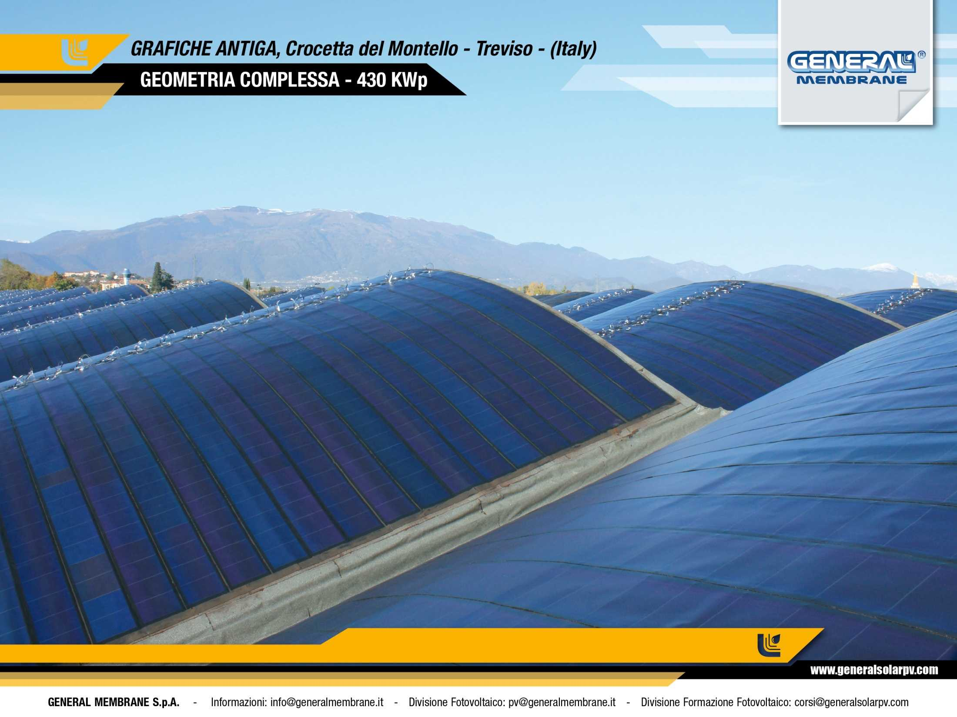

Slide 19
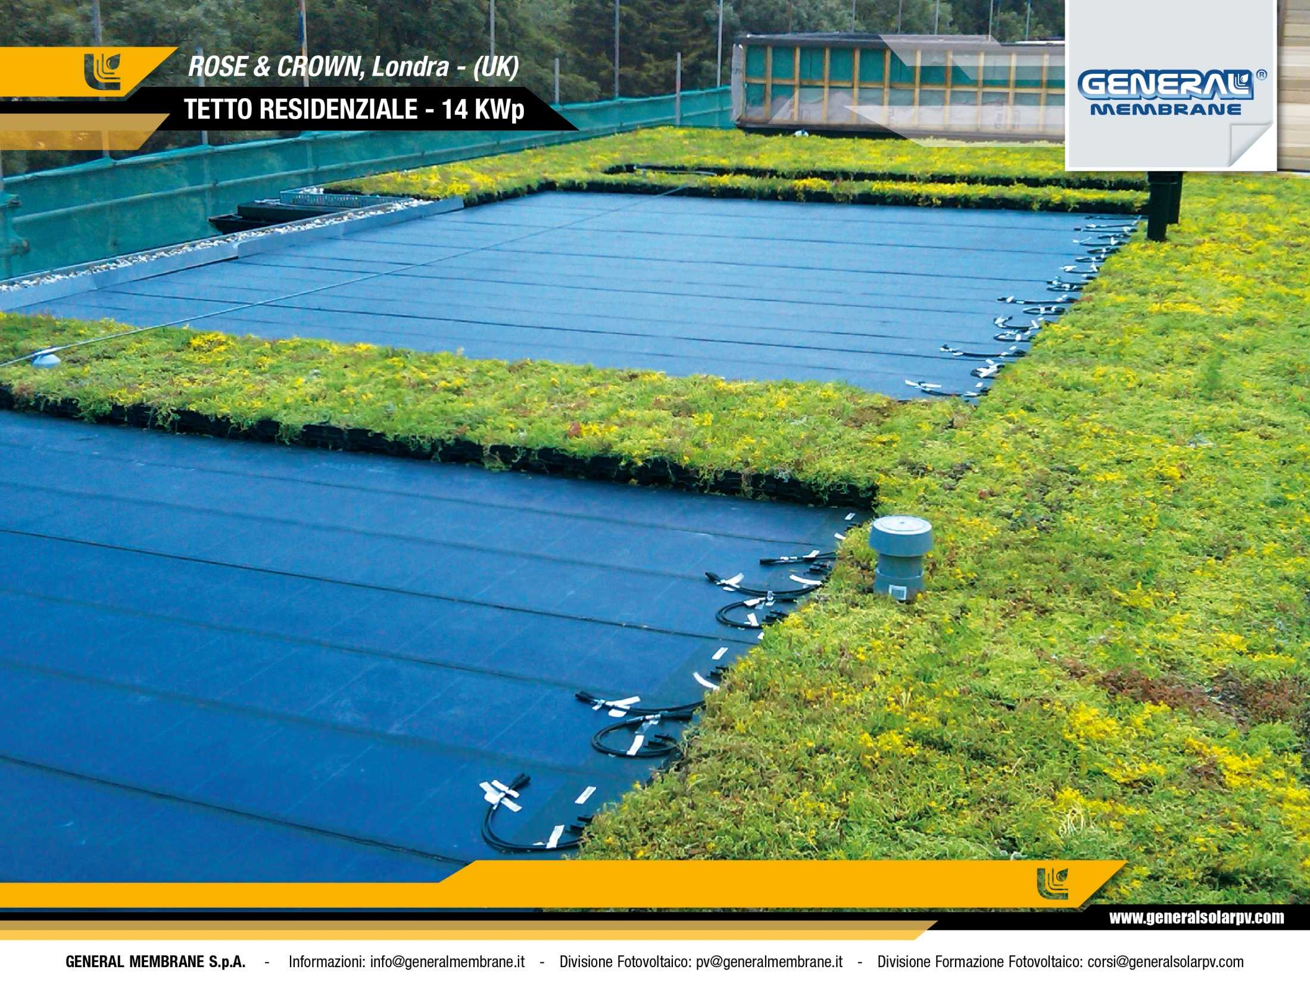

Slide 20
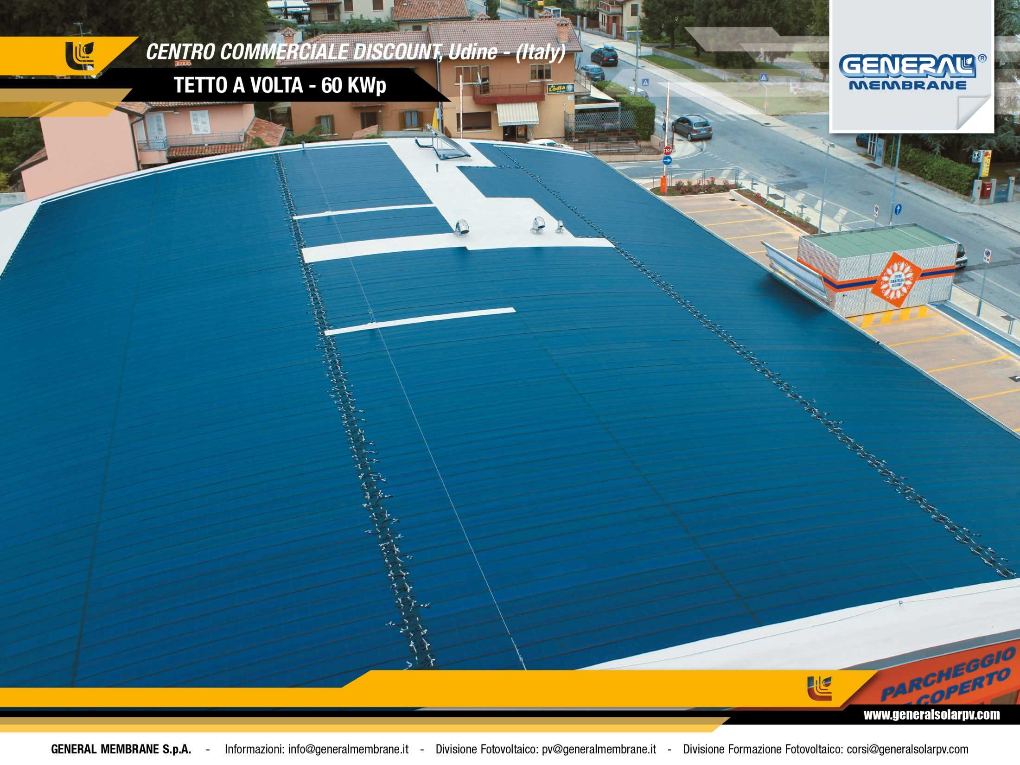

Slide 21
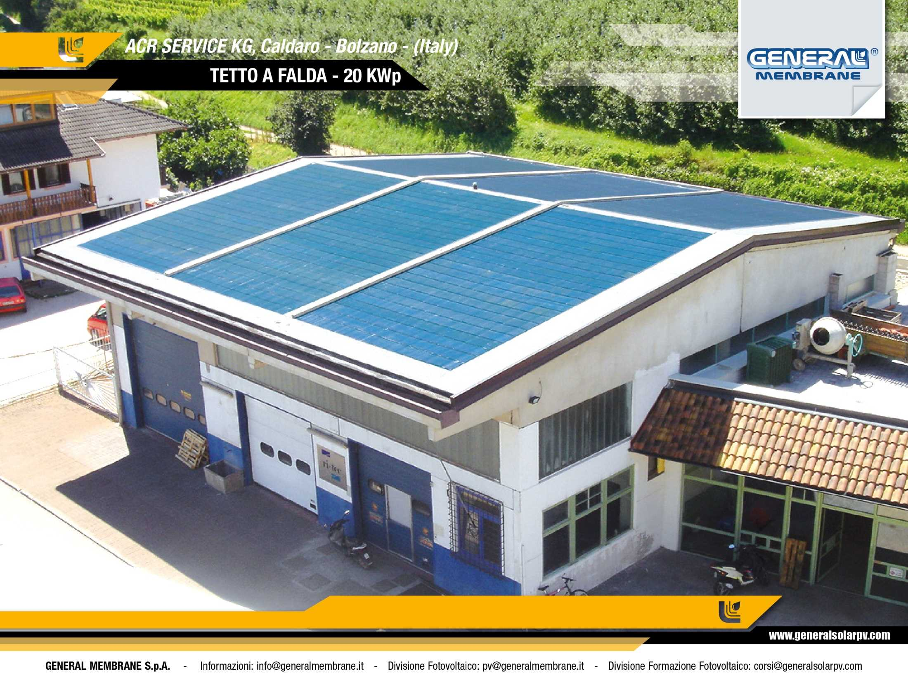

Slide 22
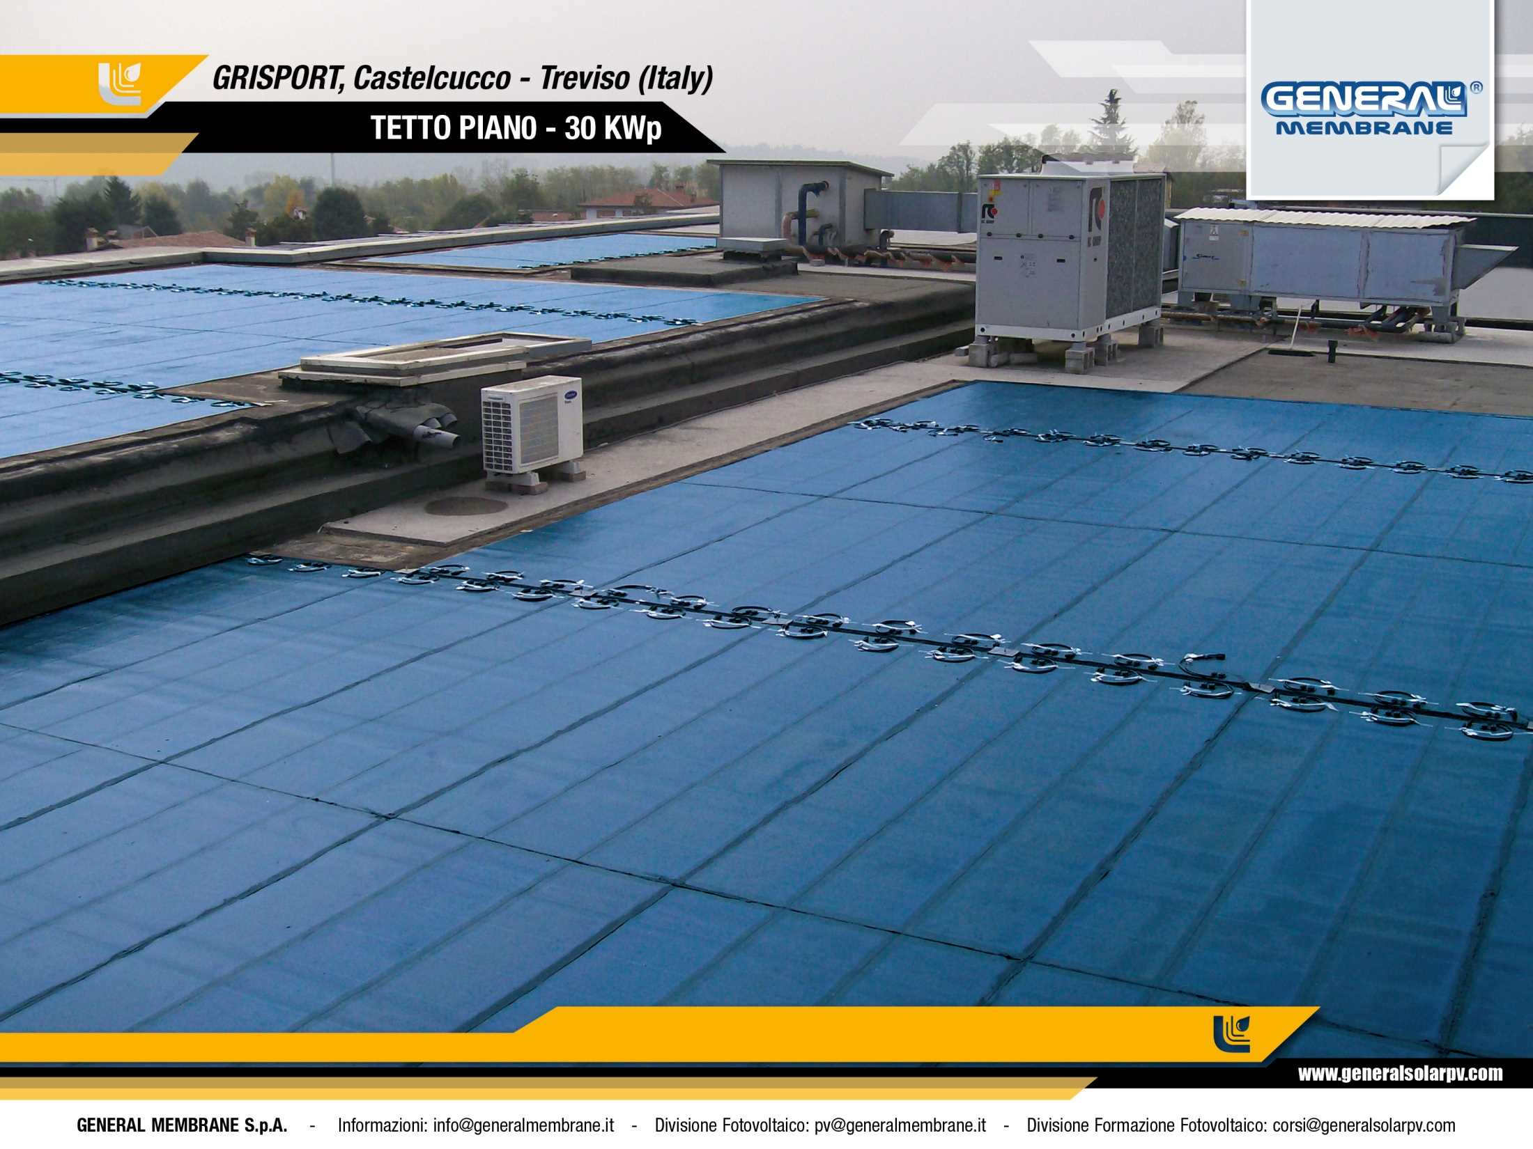

Slide 23
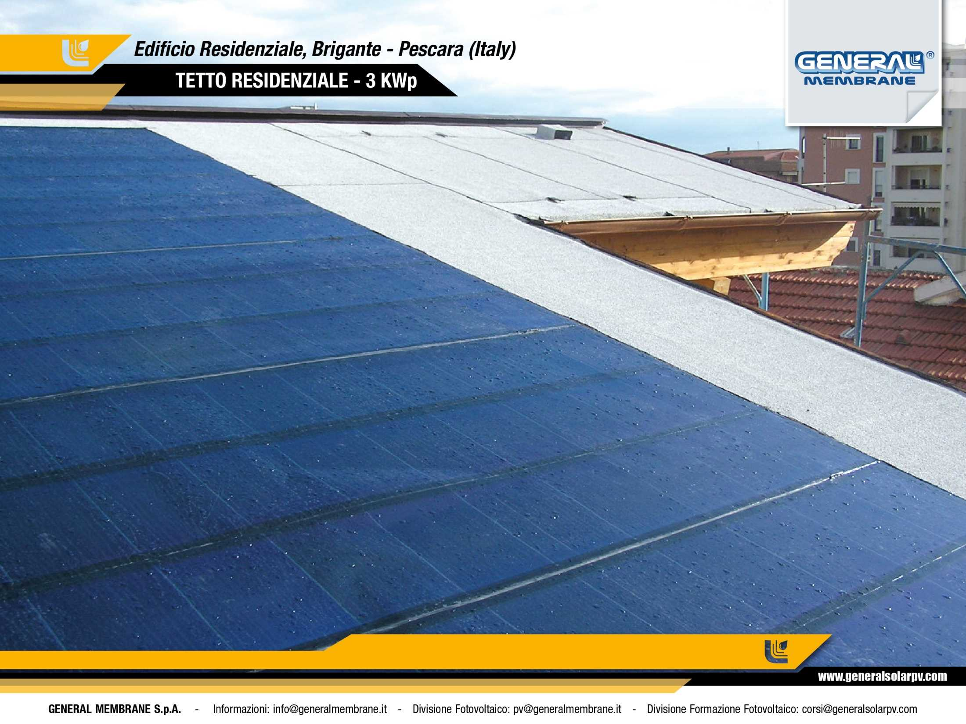

Slide 24
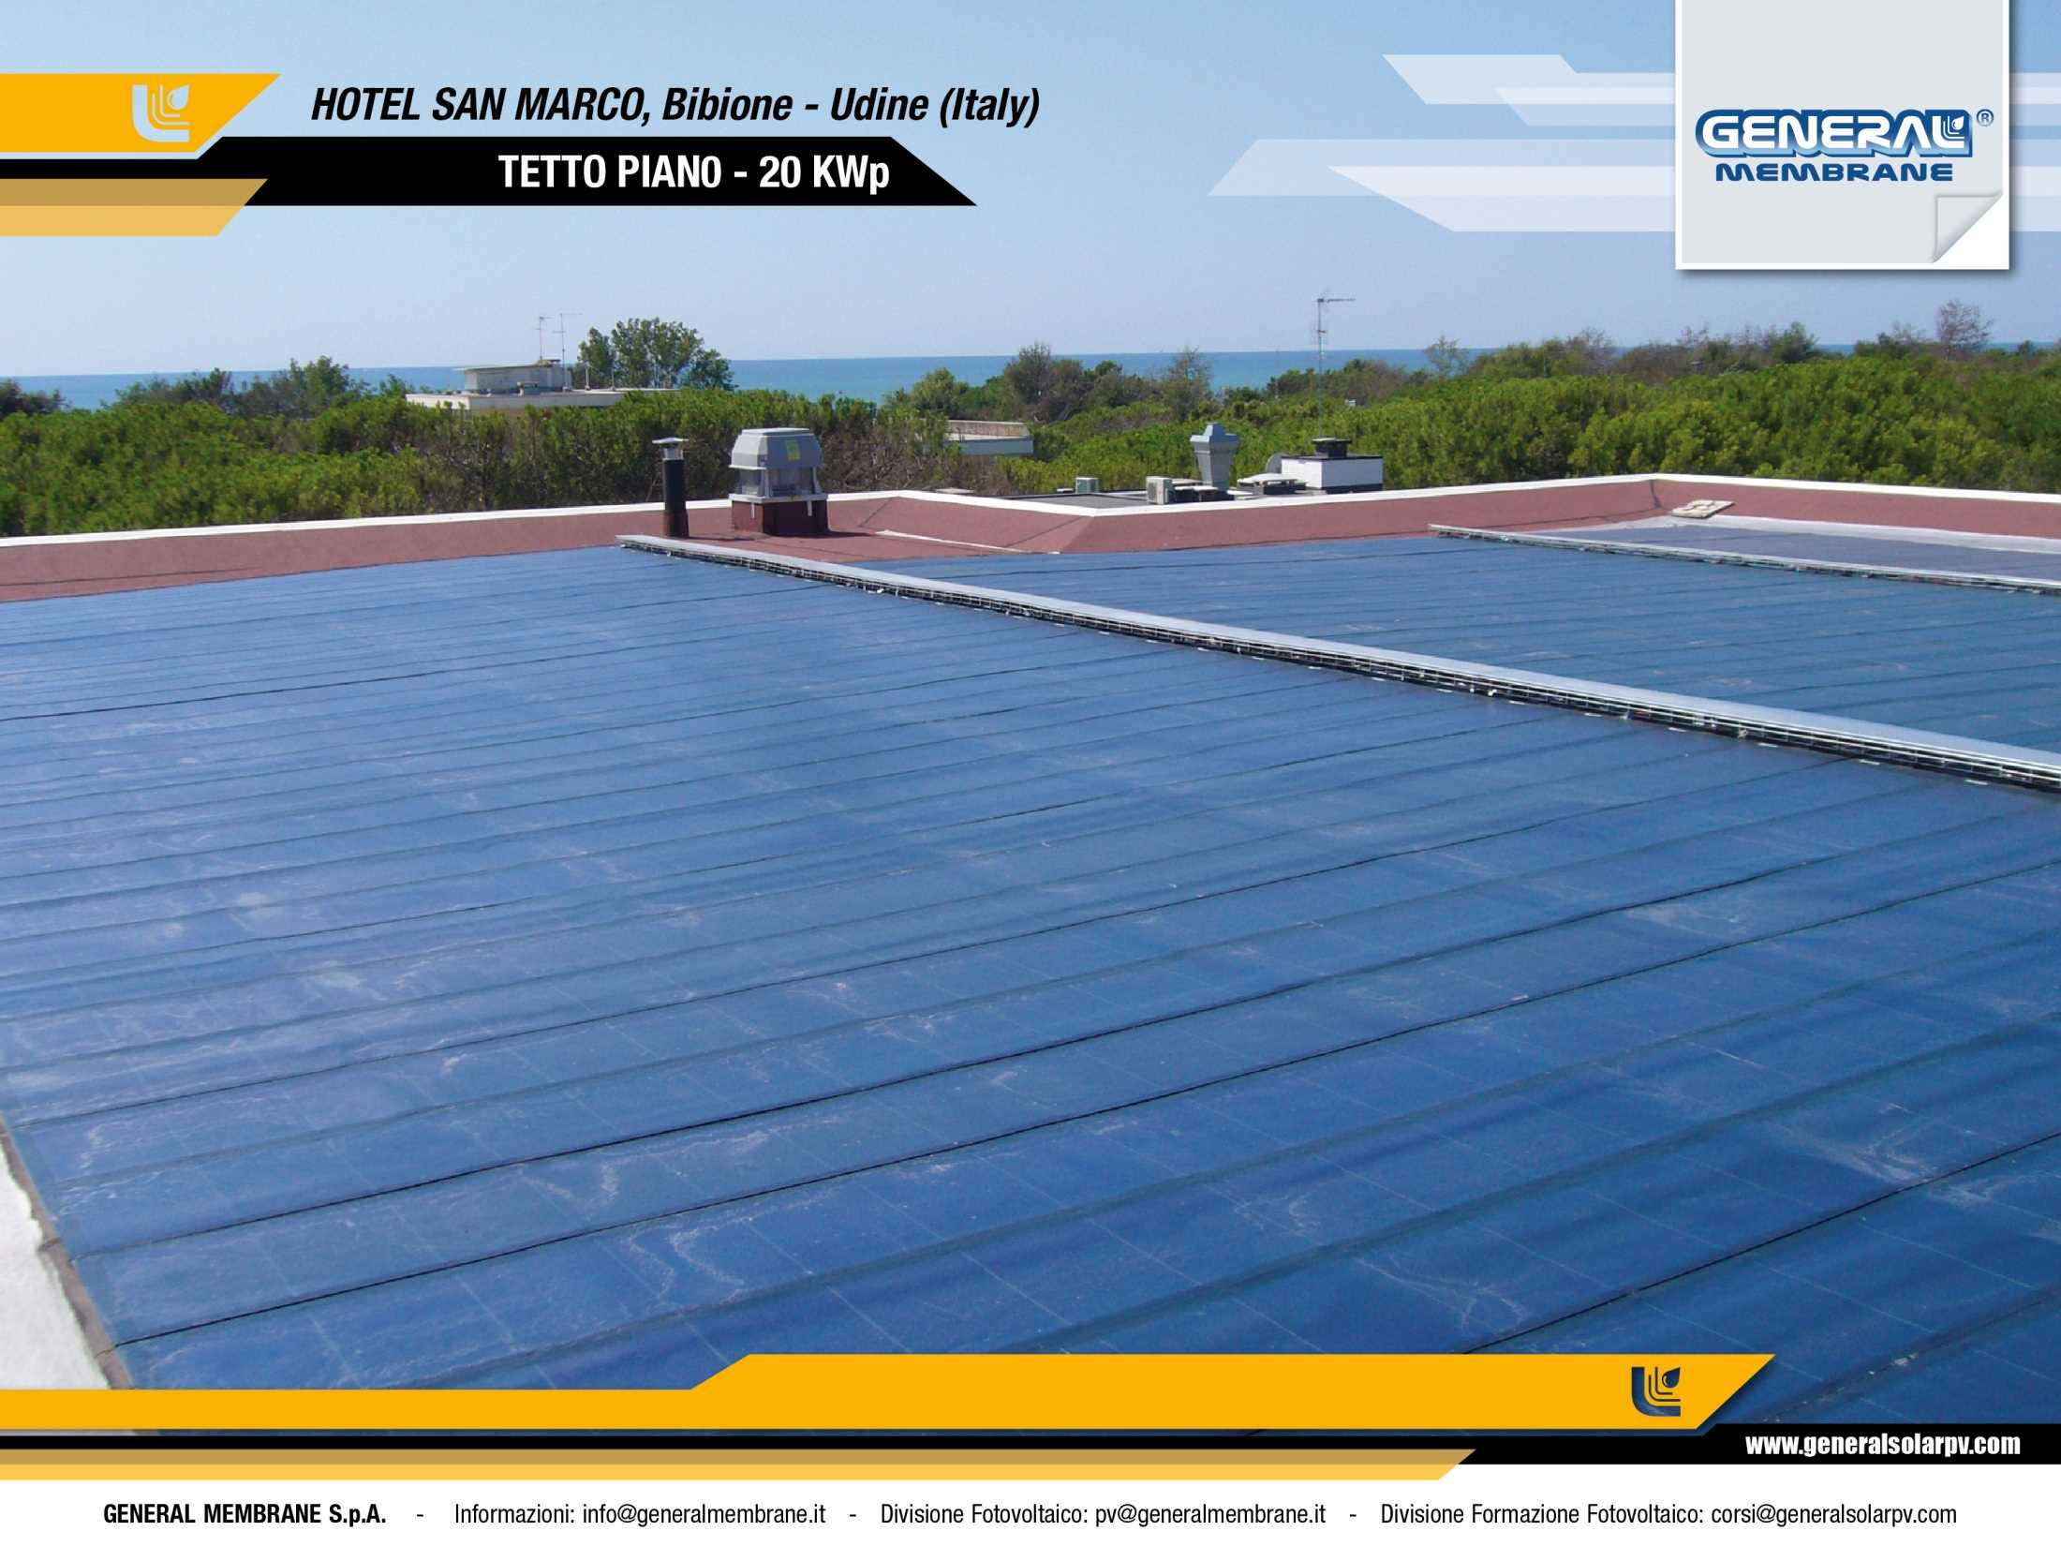

Slide 25
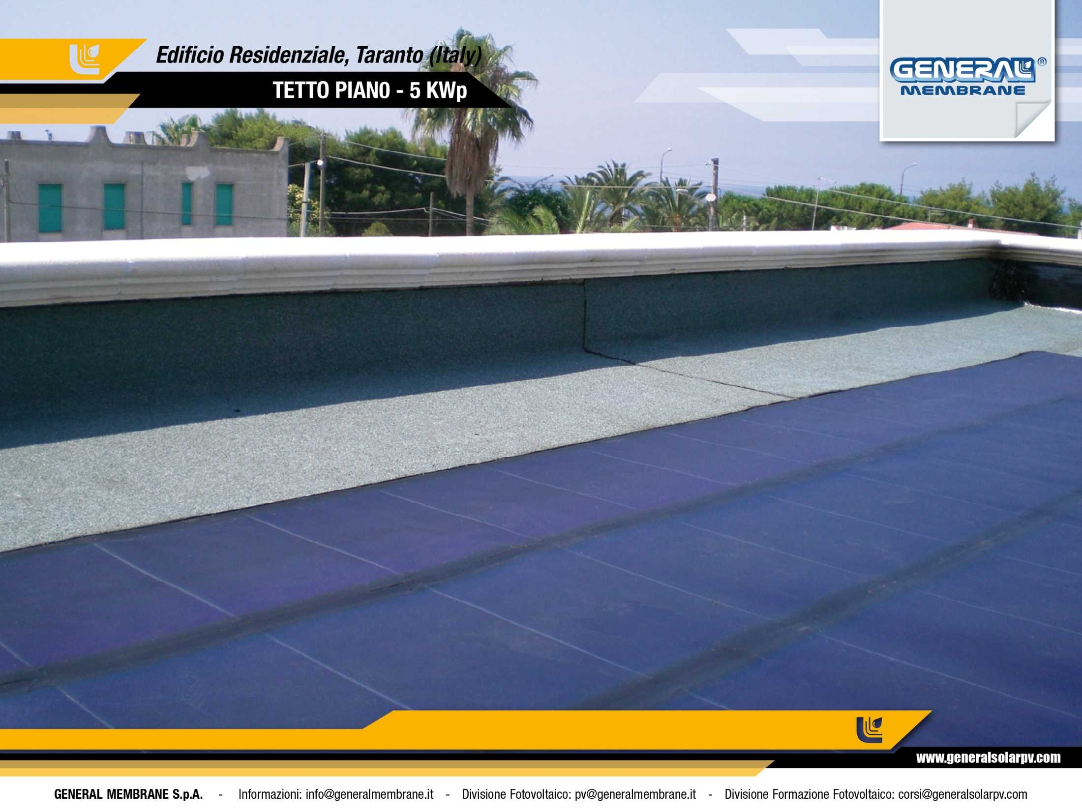

Slide 26
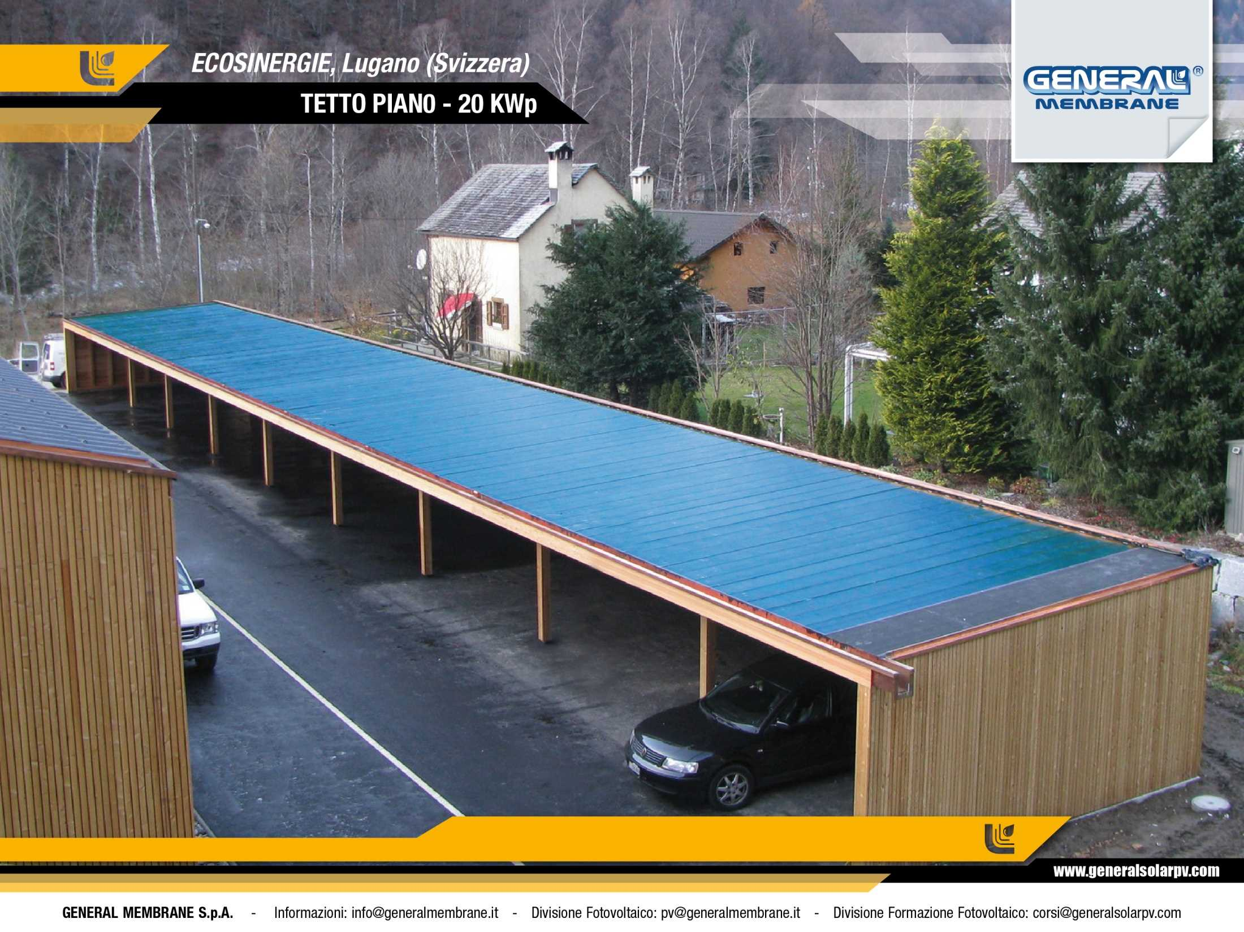

Slide 27
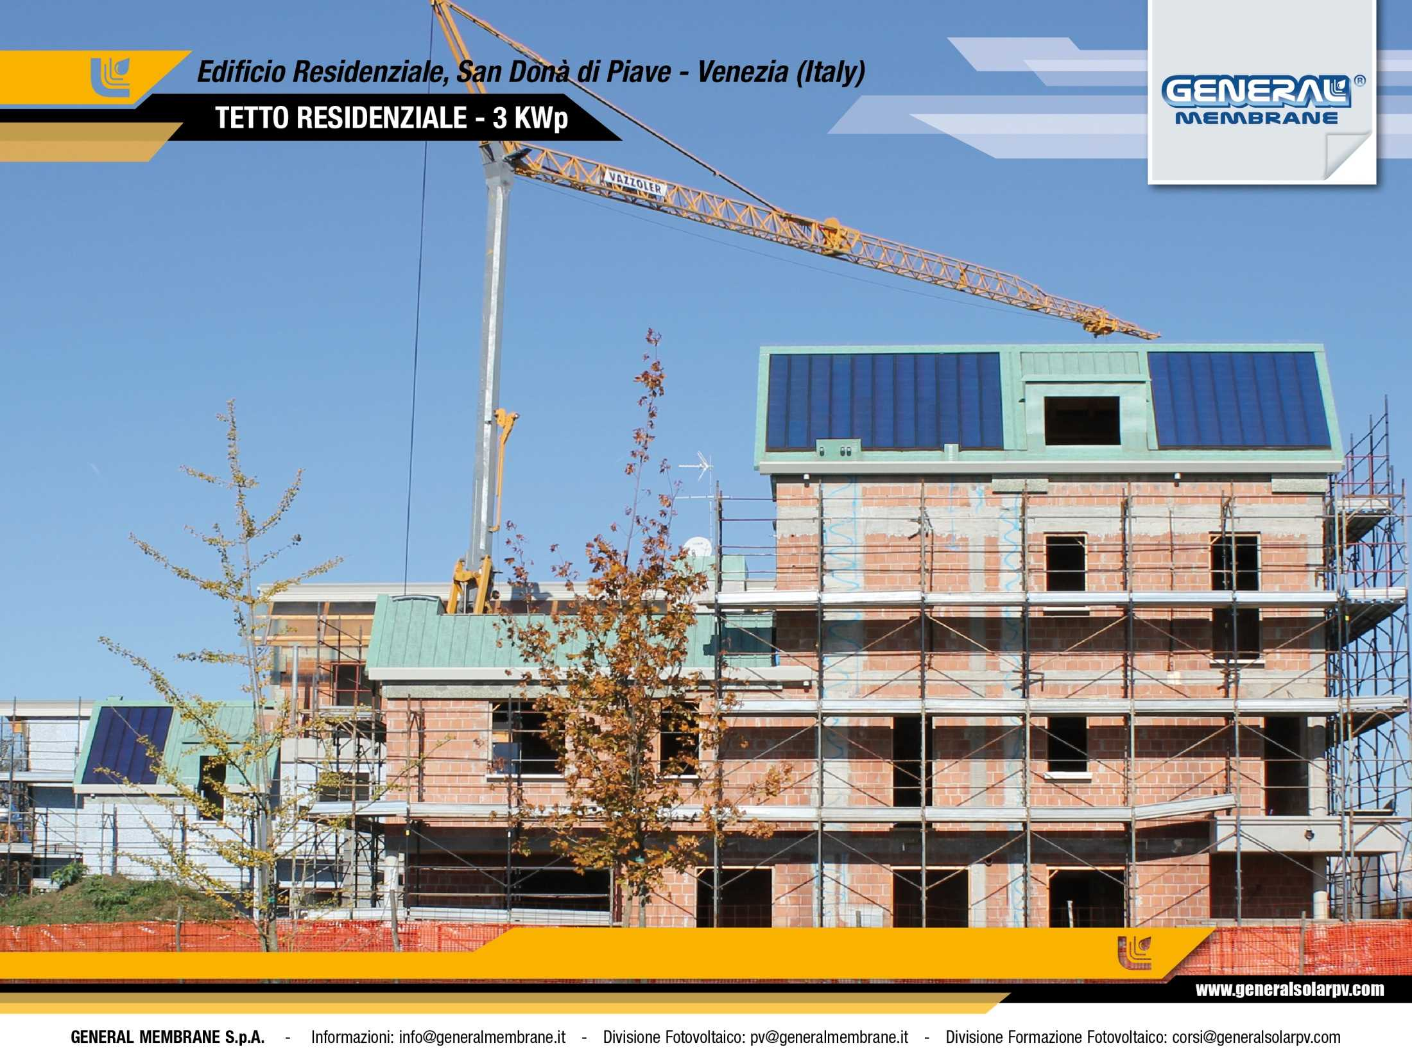

Slide 28
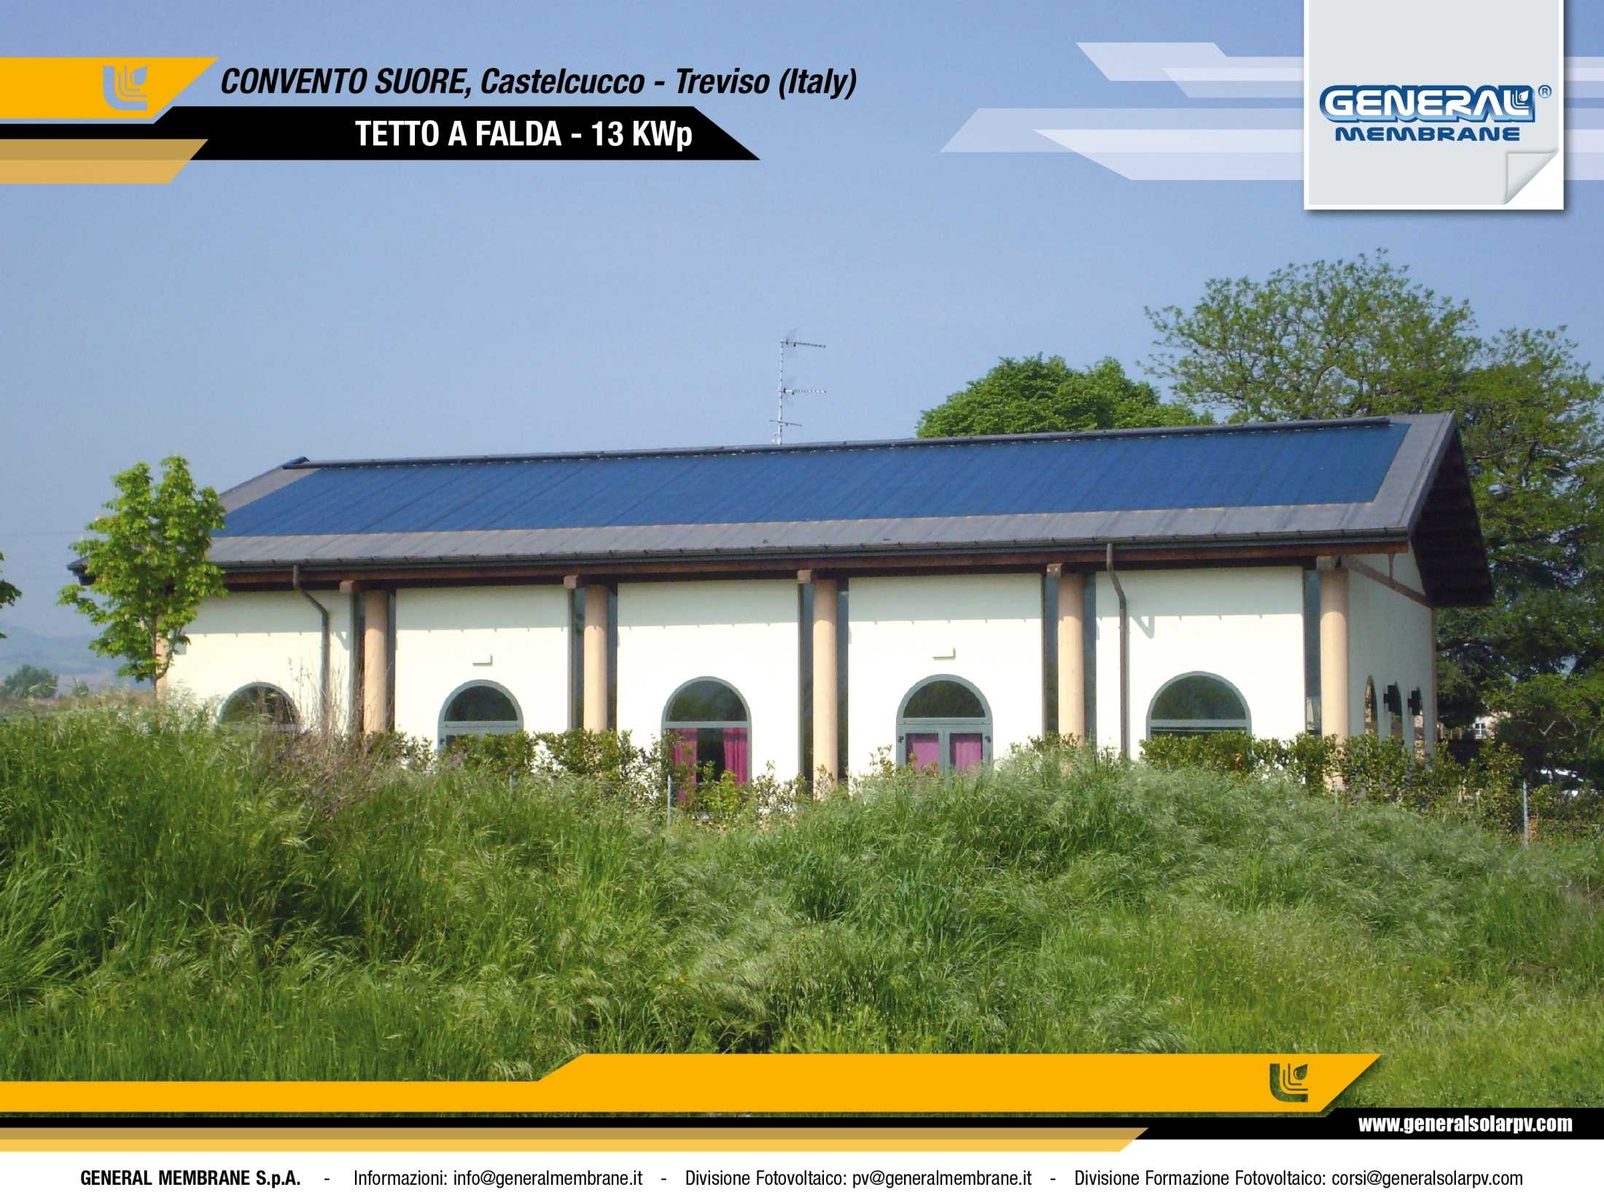

Slide 29
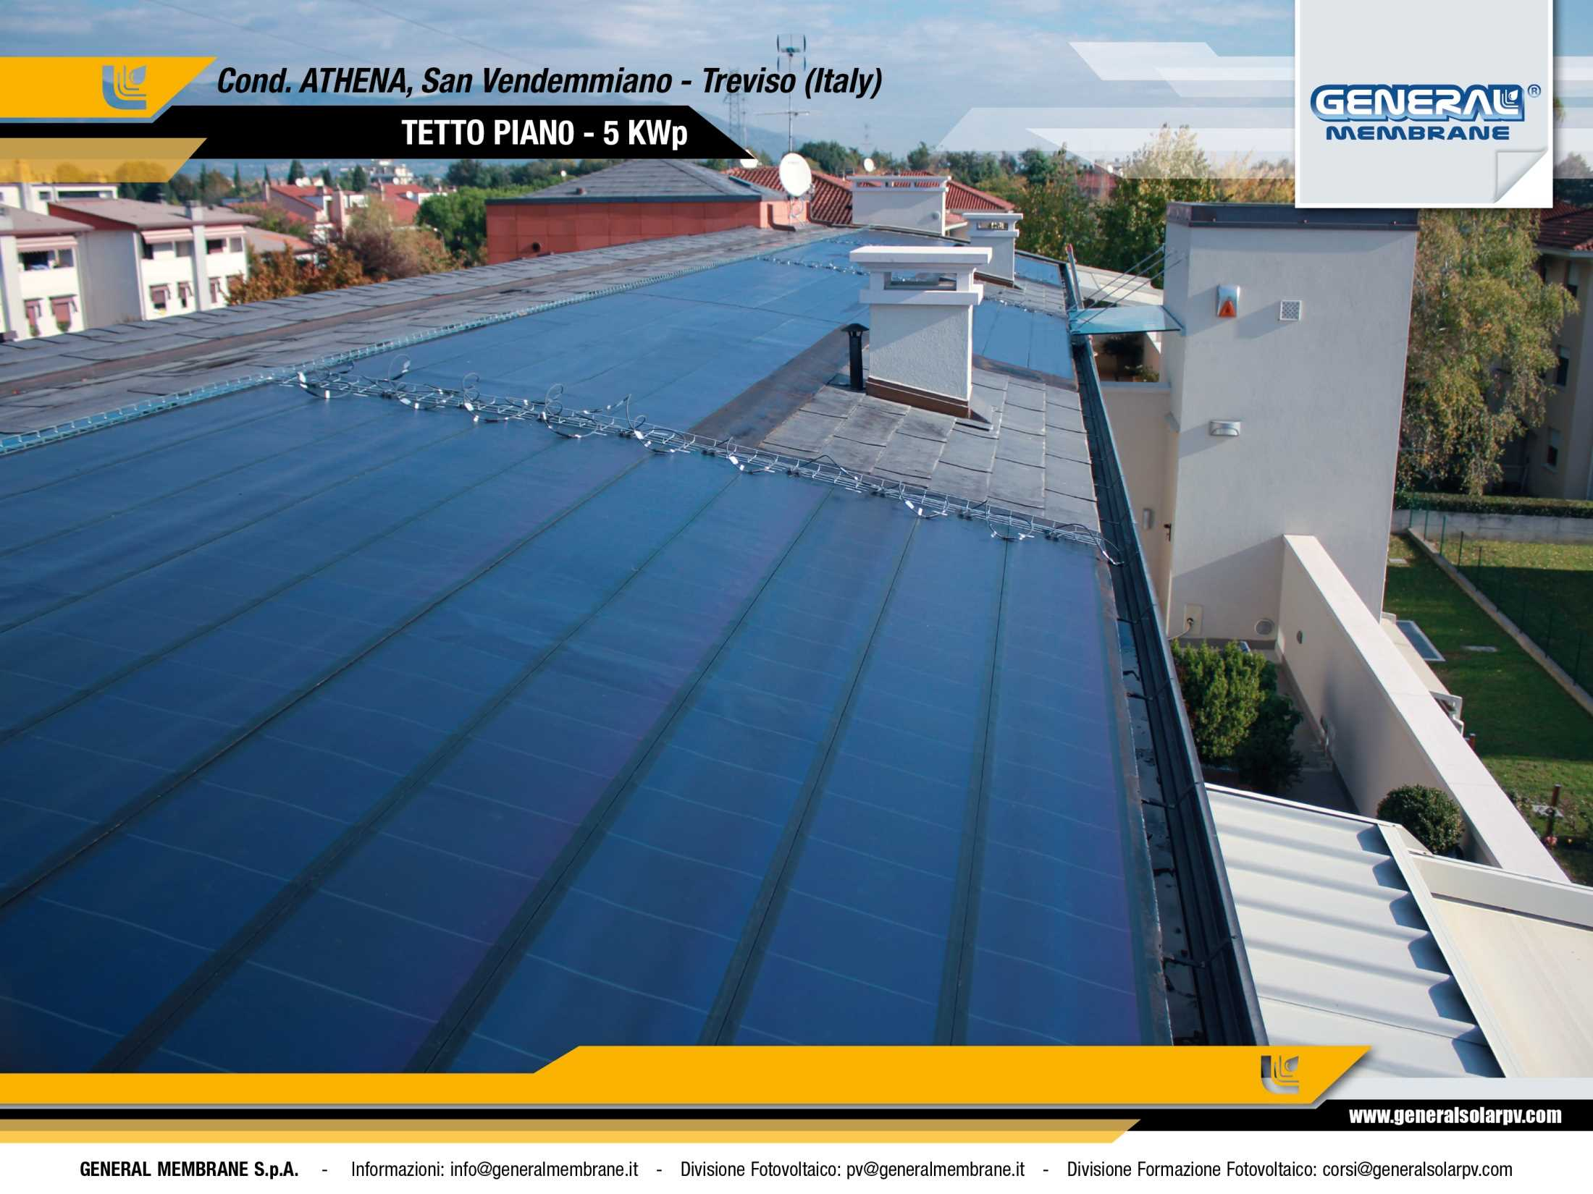

Slide 30
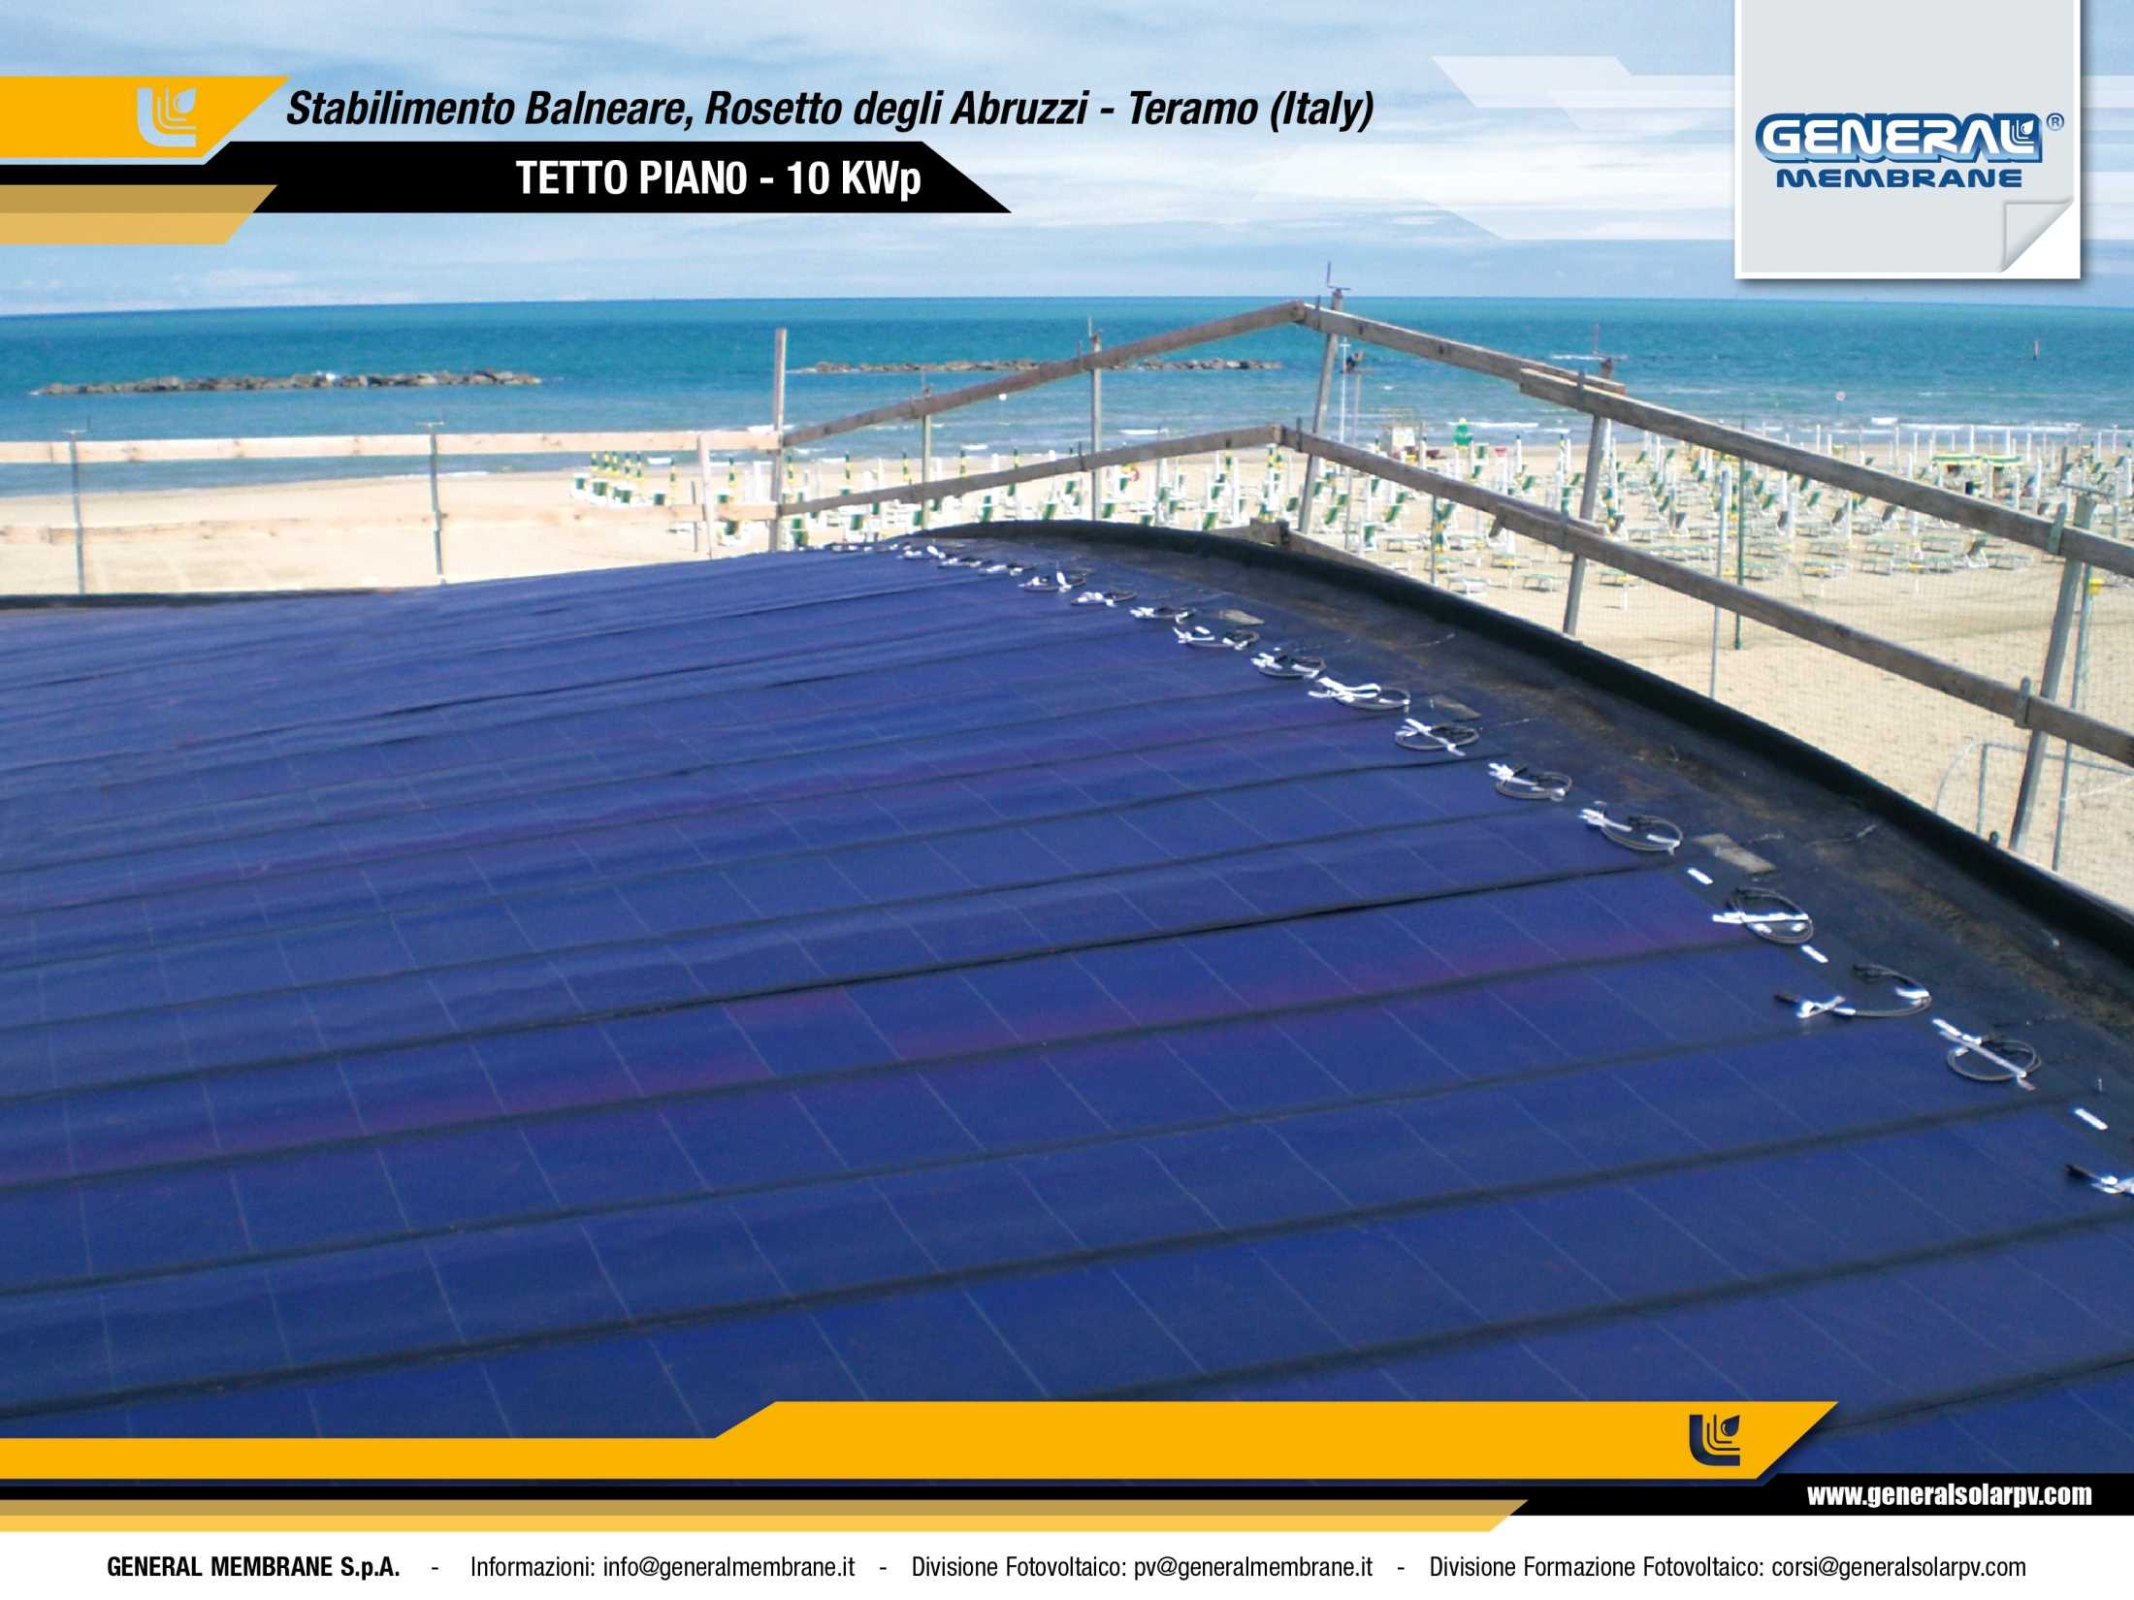

Slide 31
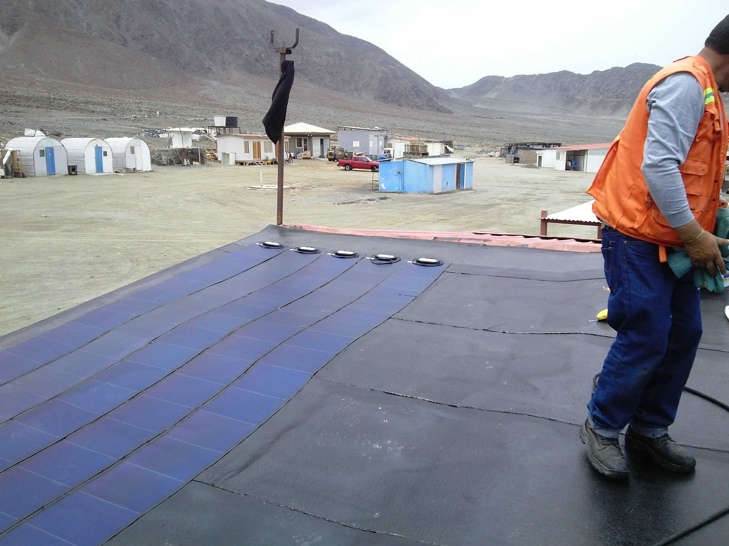
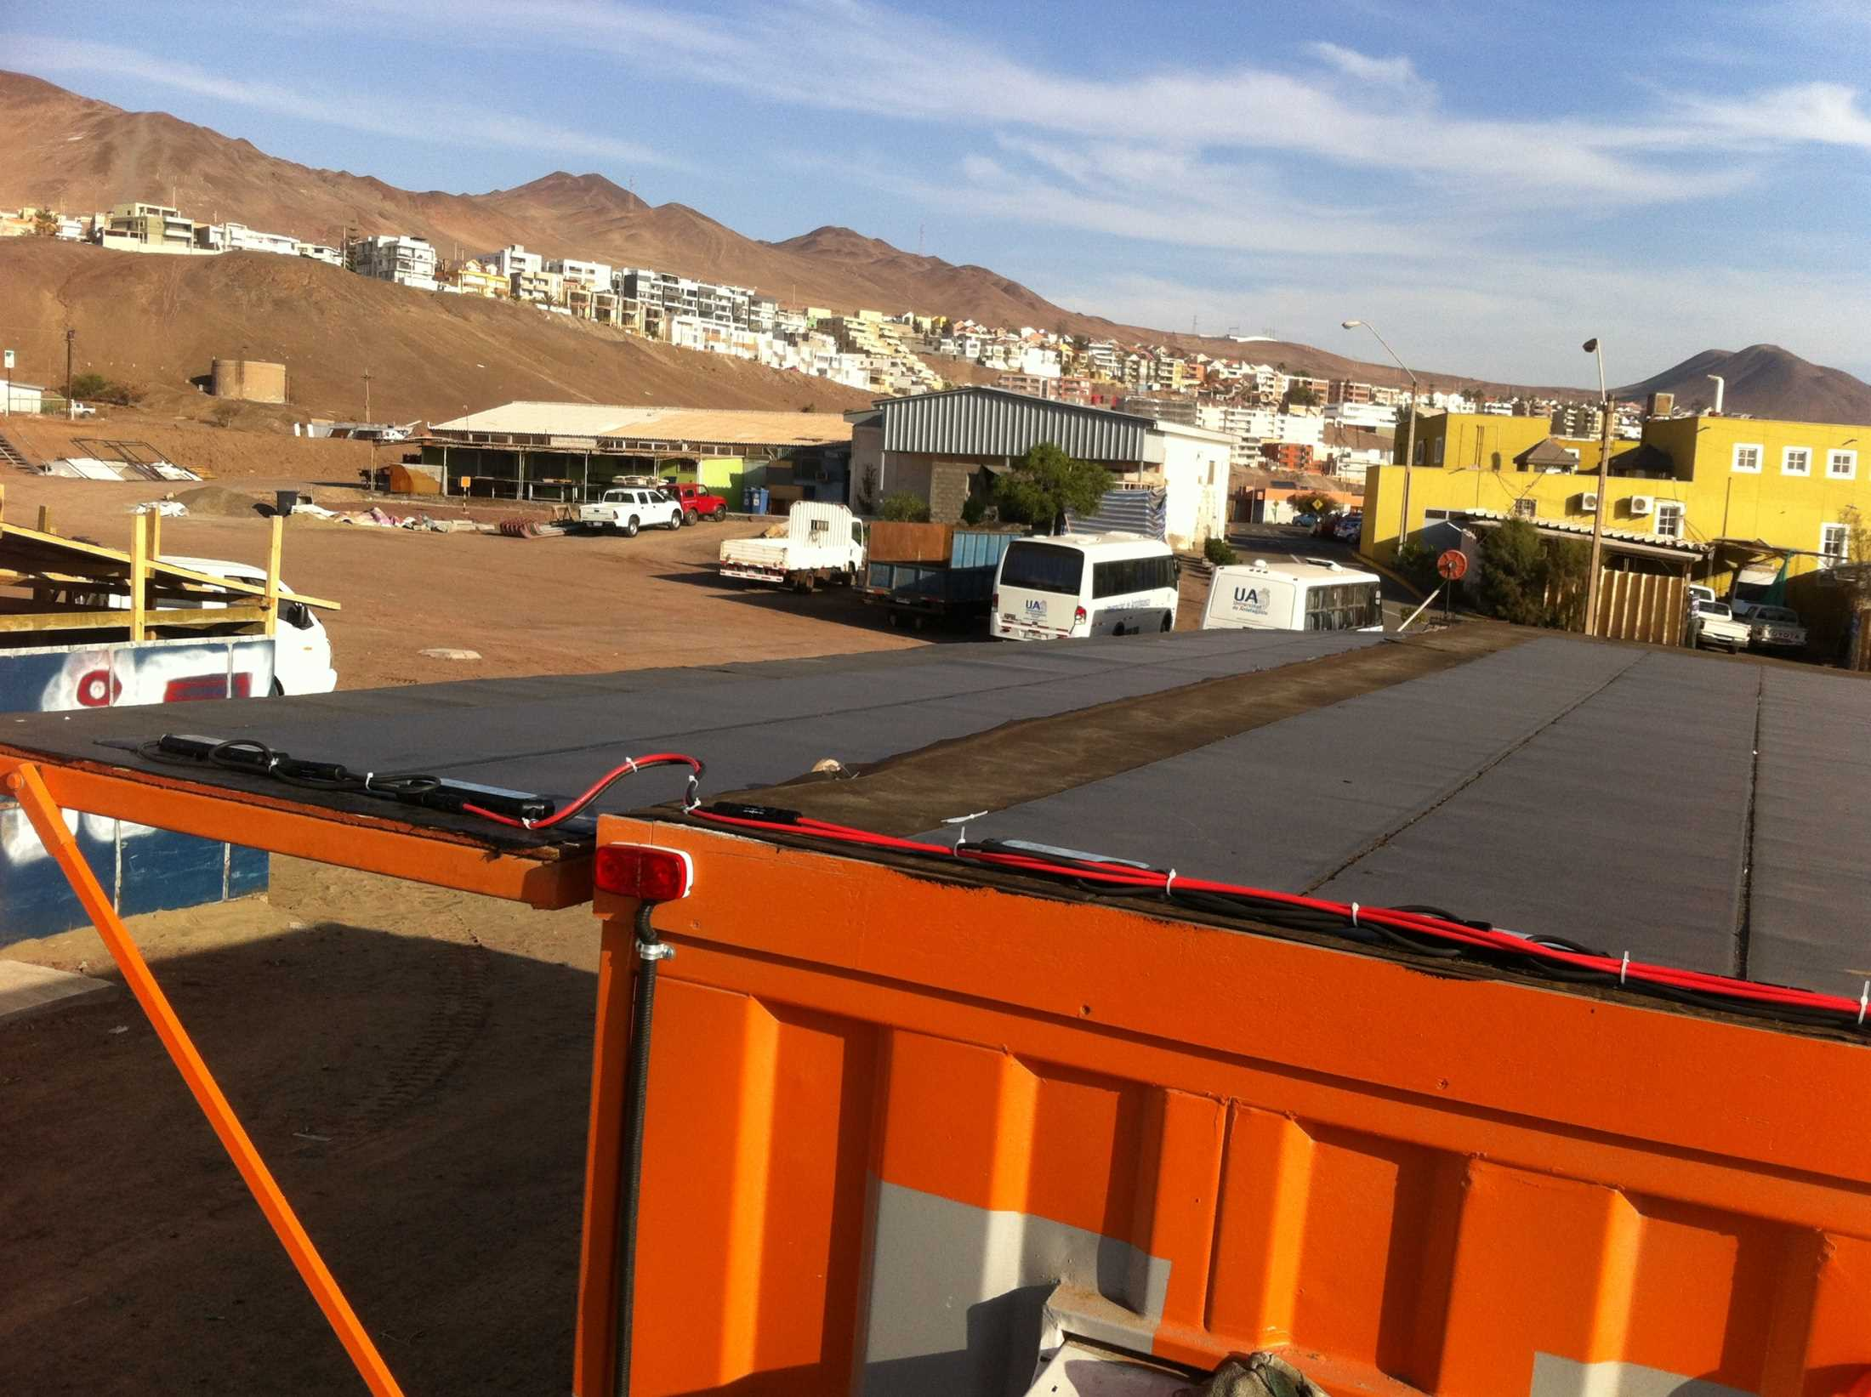

Slide 32
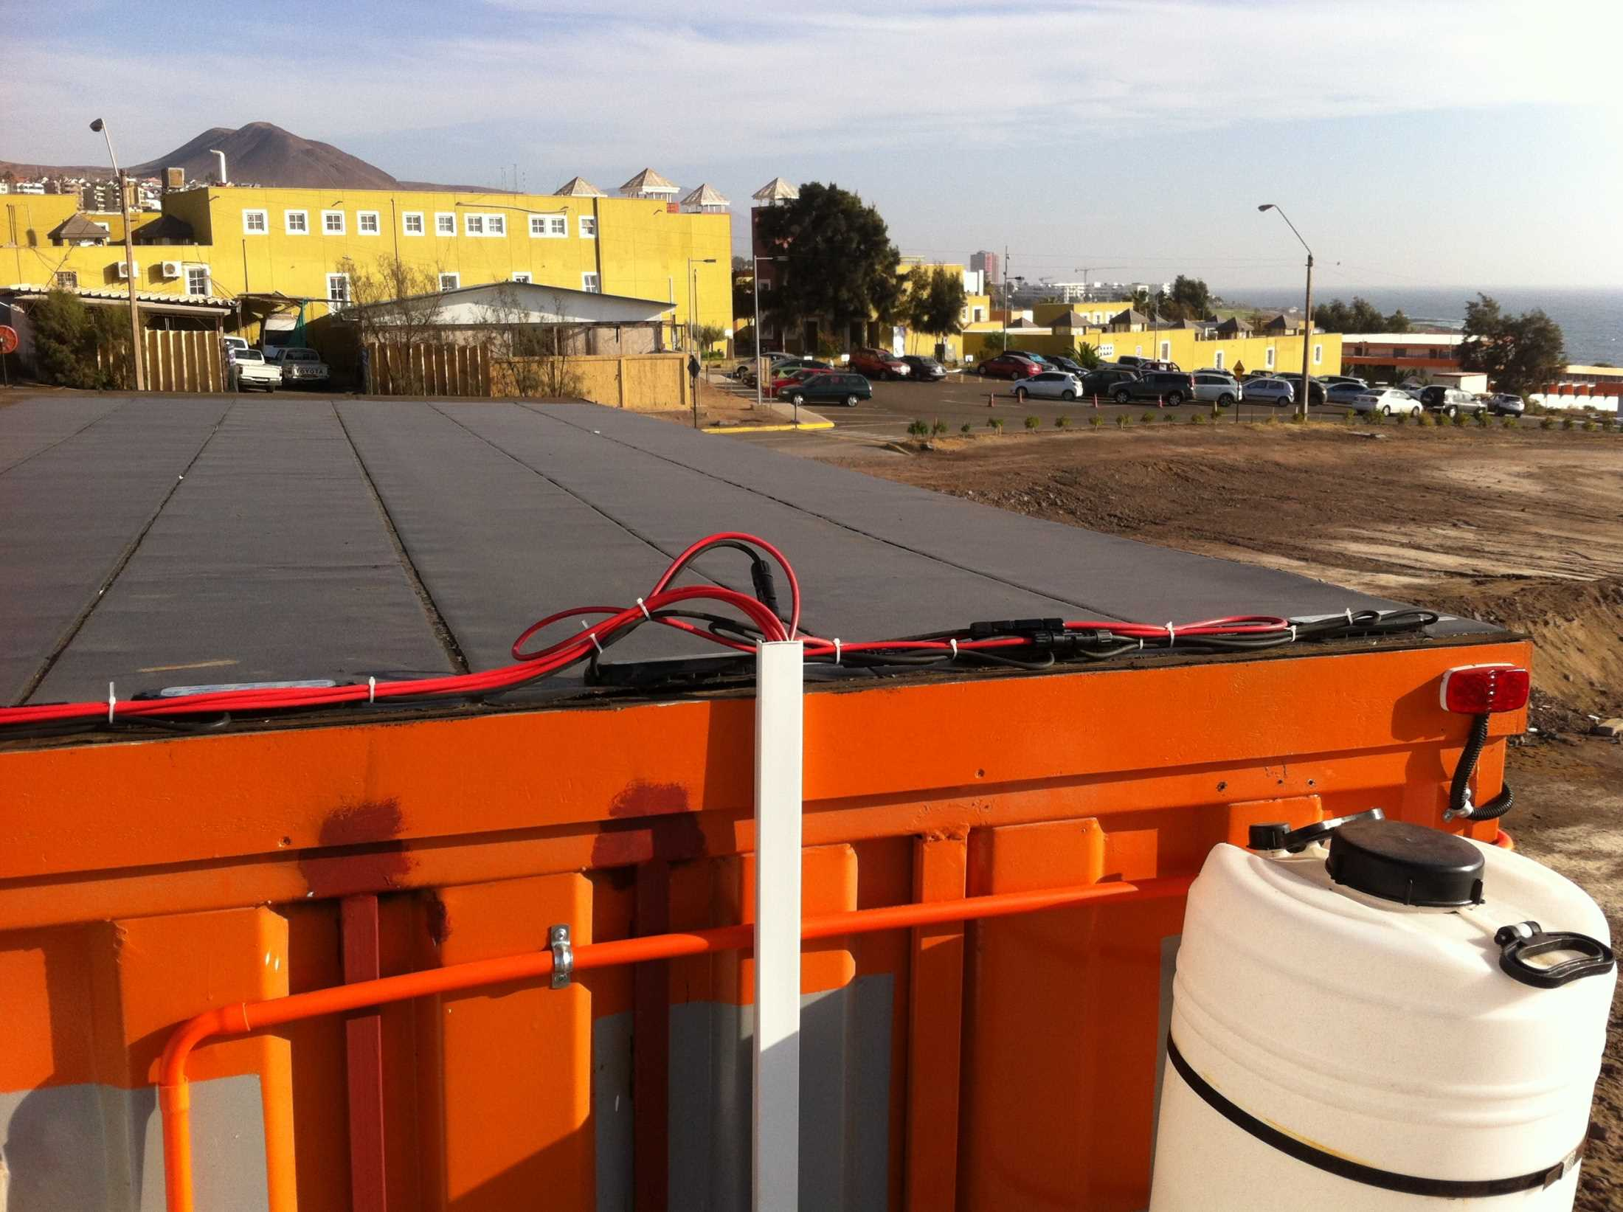

Slide 33
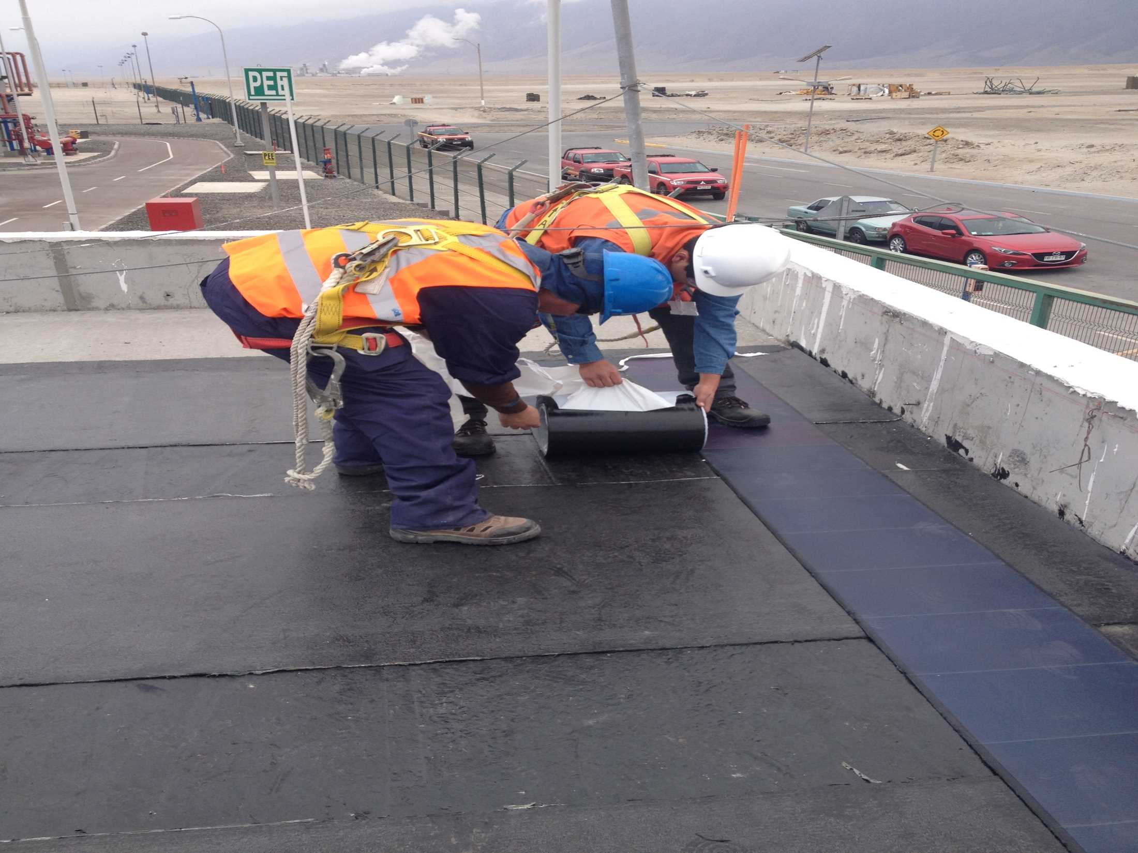

Slide 34
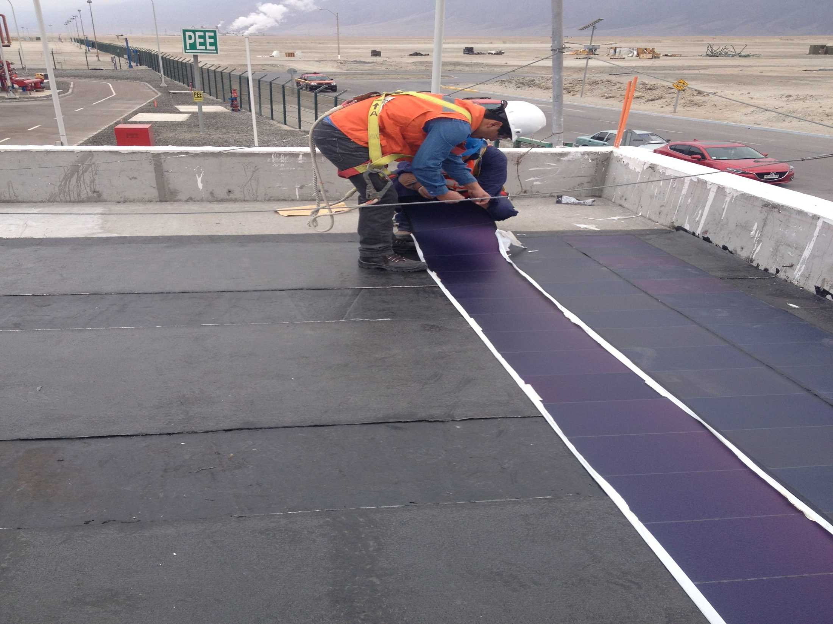

Slide 35
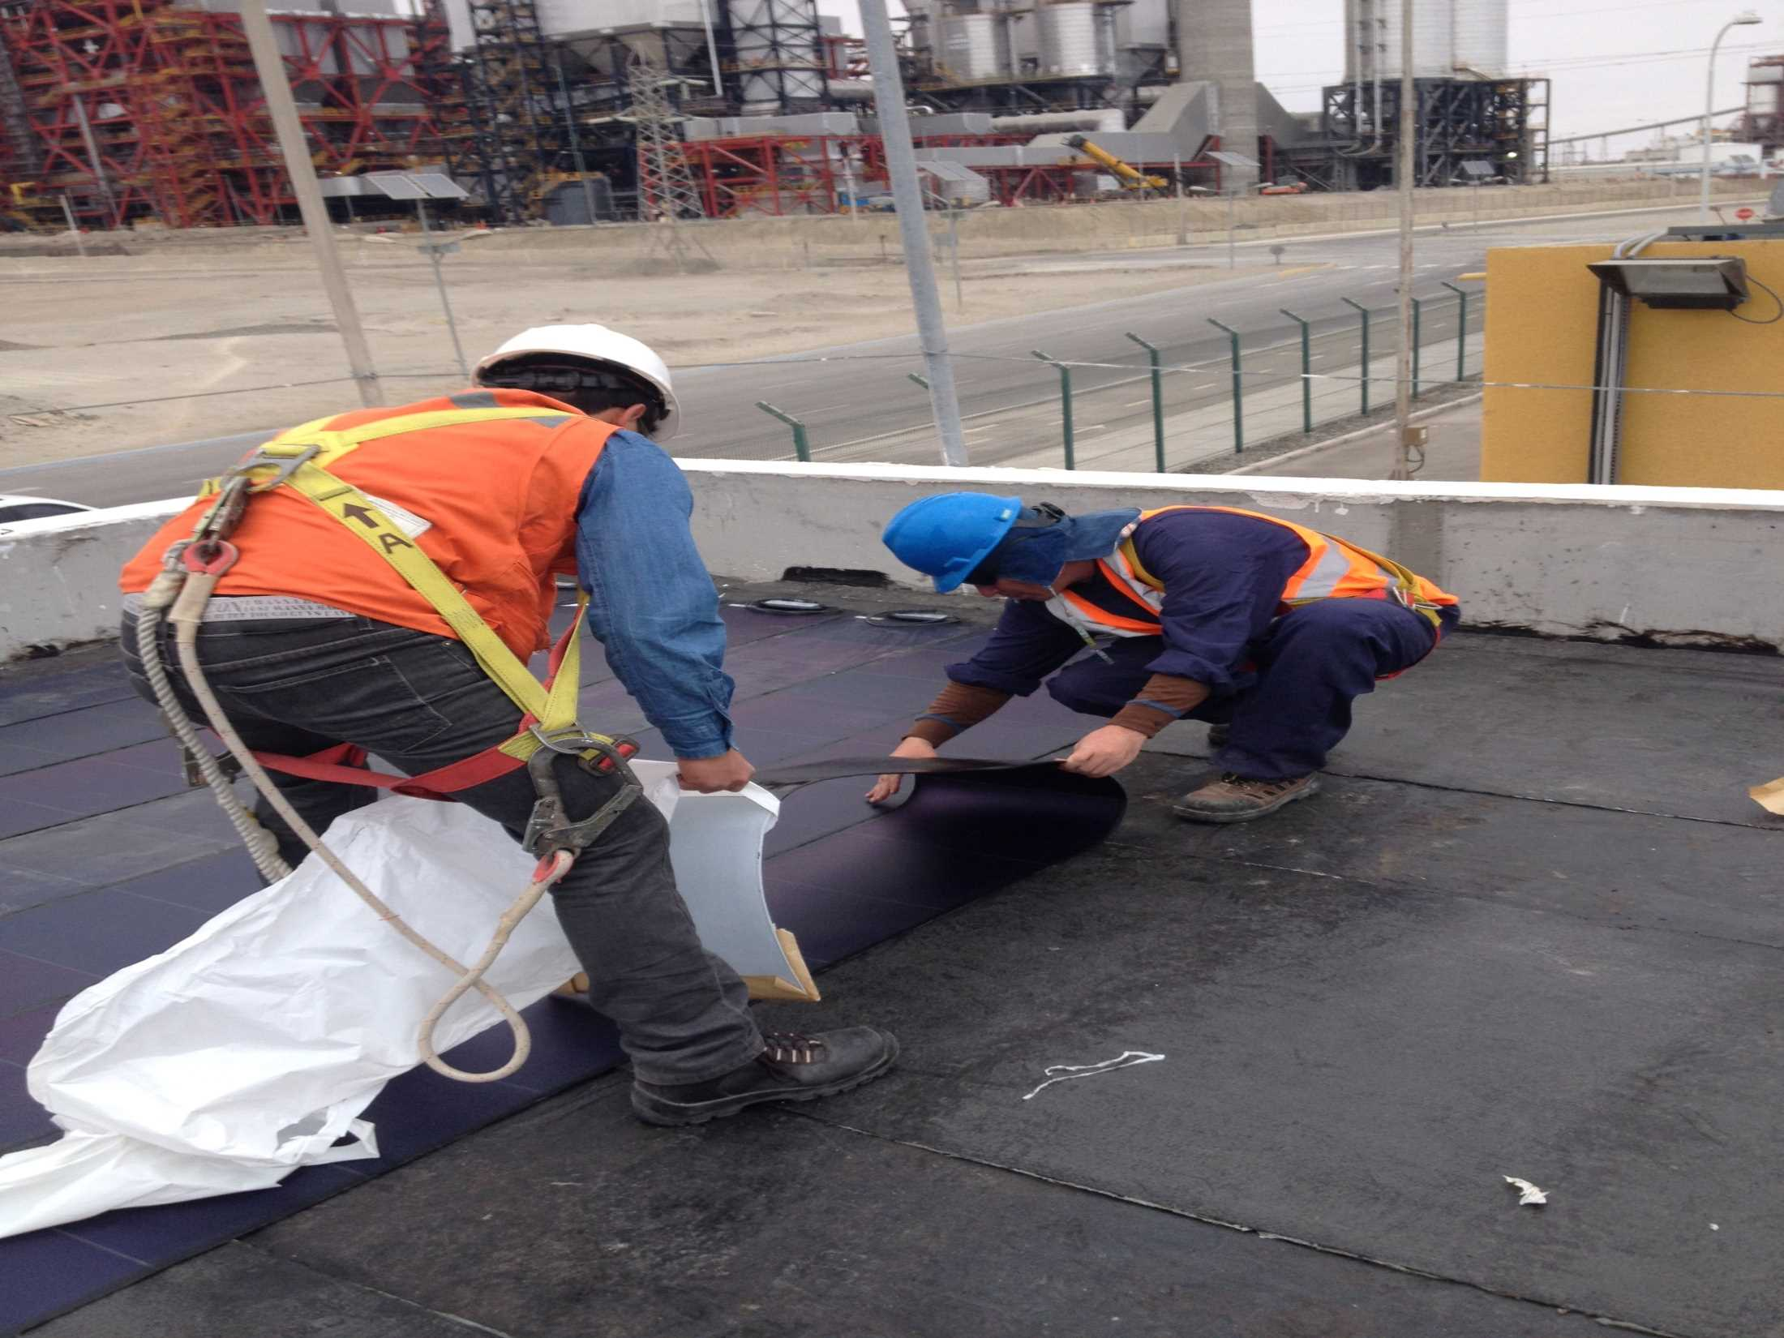

Slide 36
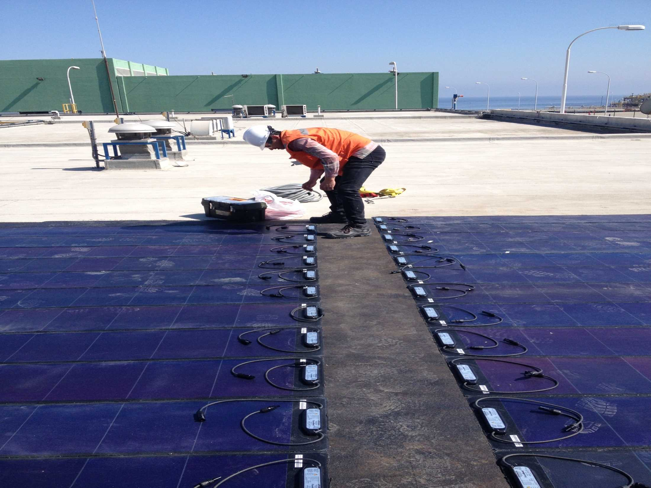

Slide 37
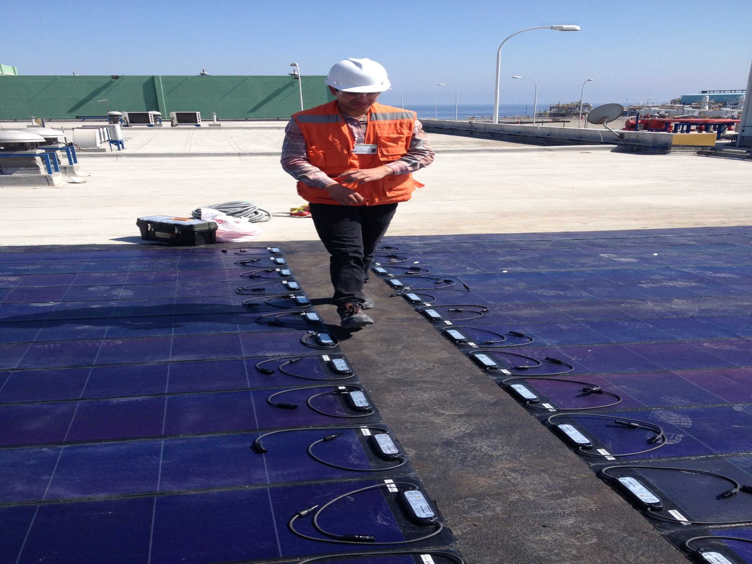

Slide 38
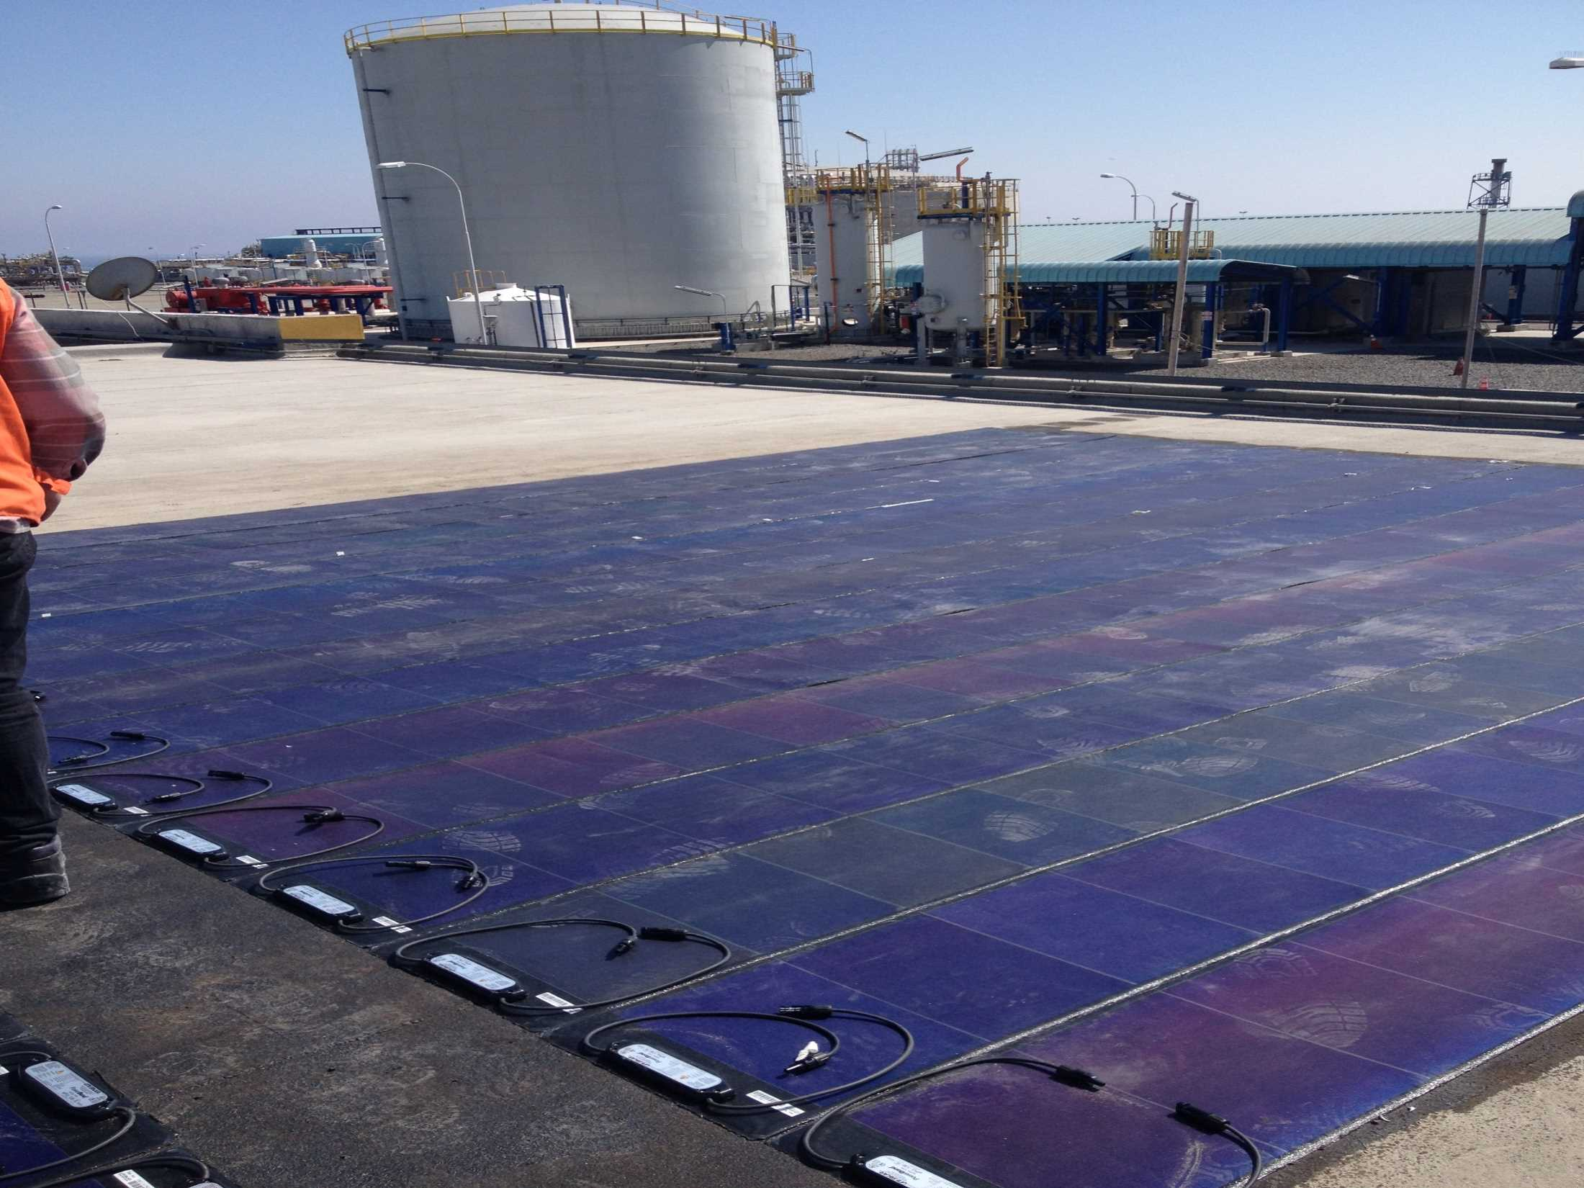

Slide 39
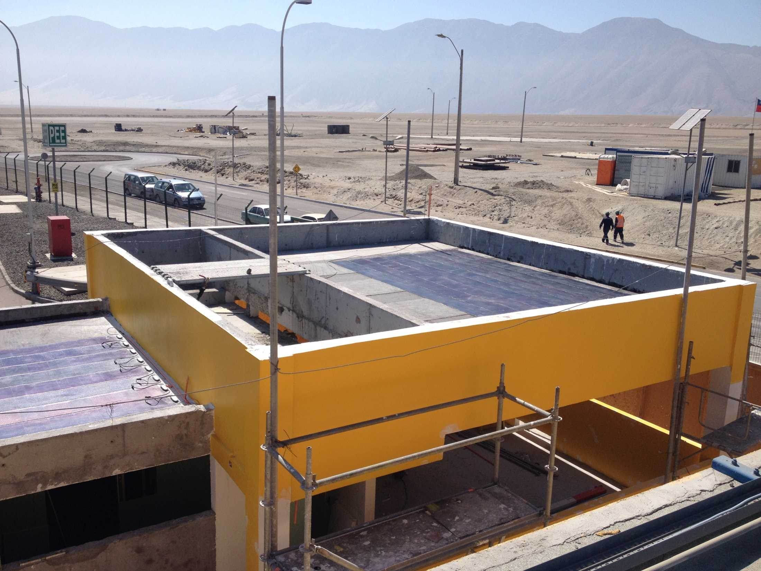

Slide 40
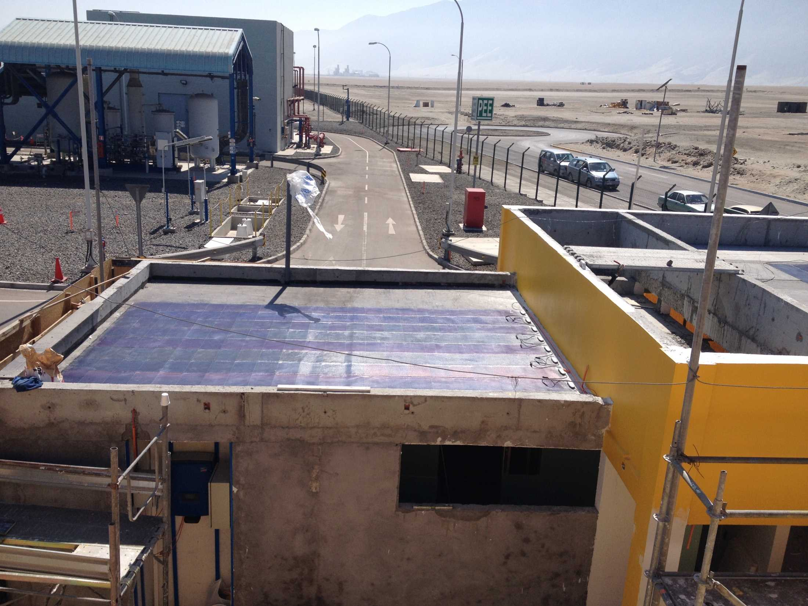

Slide 41
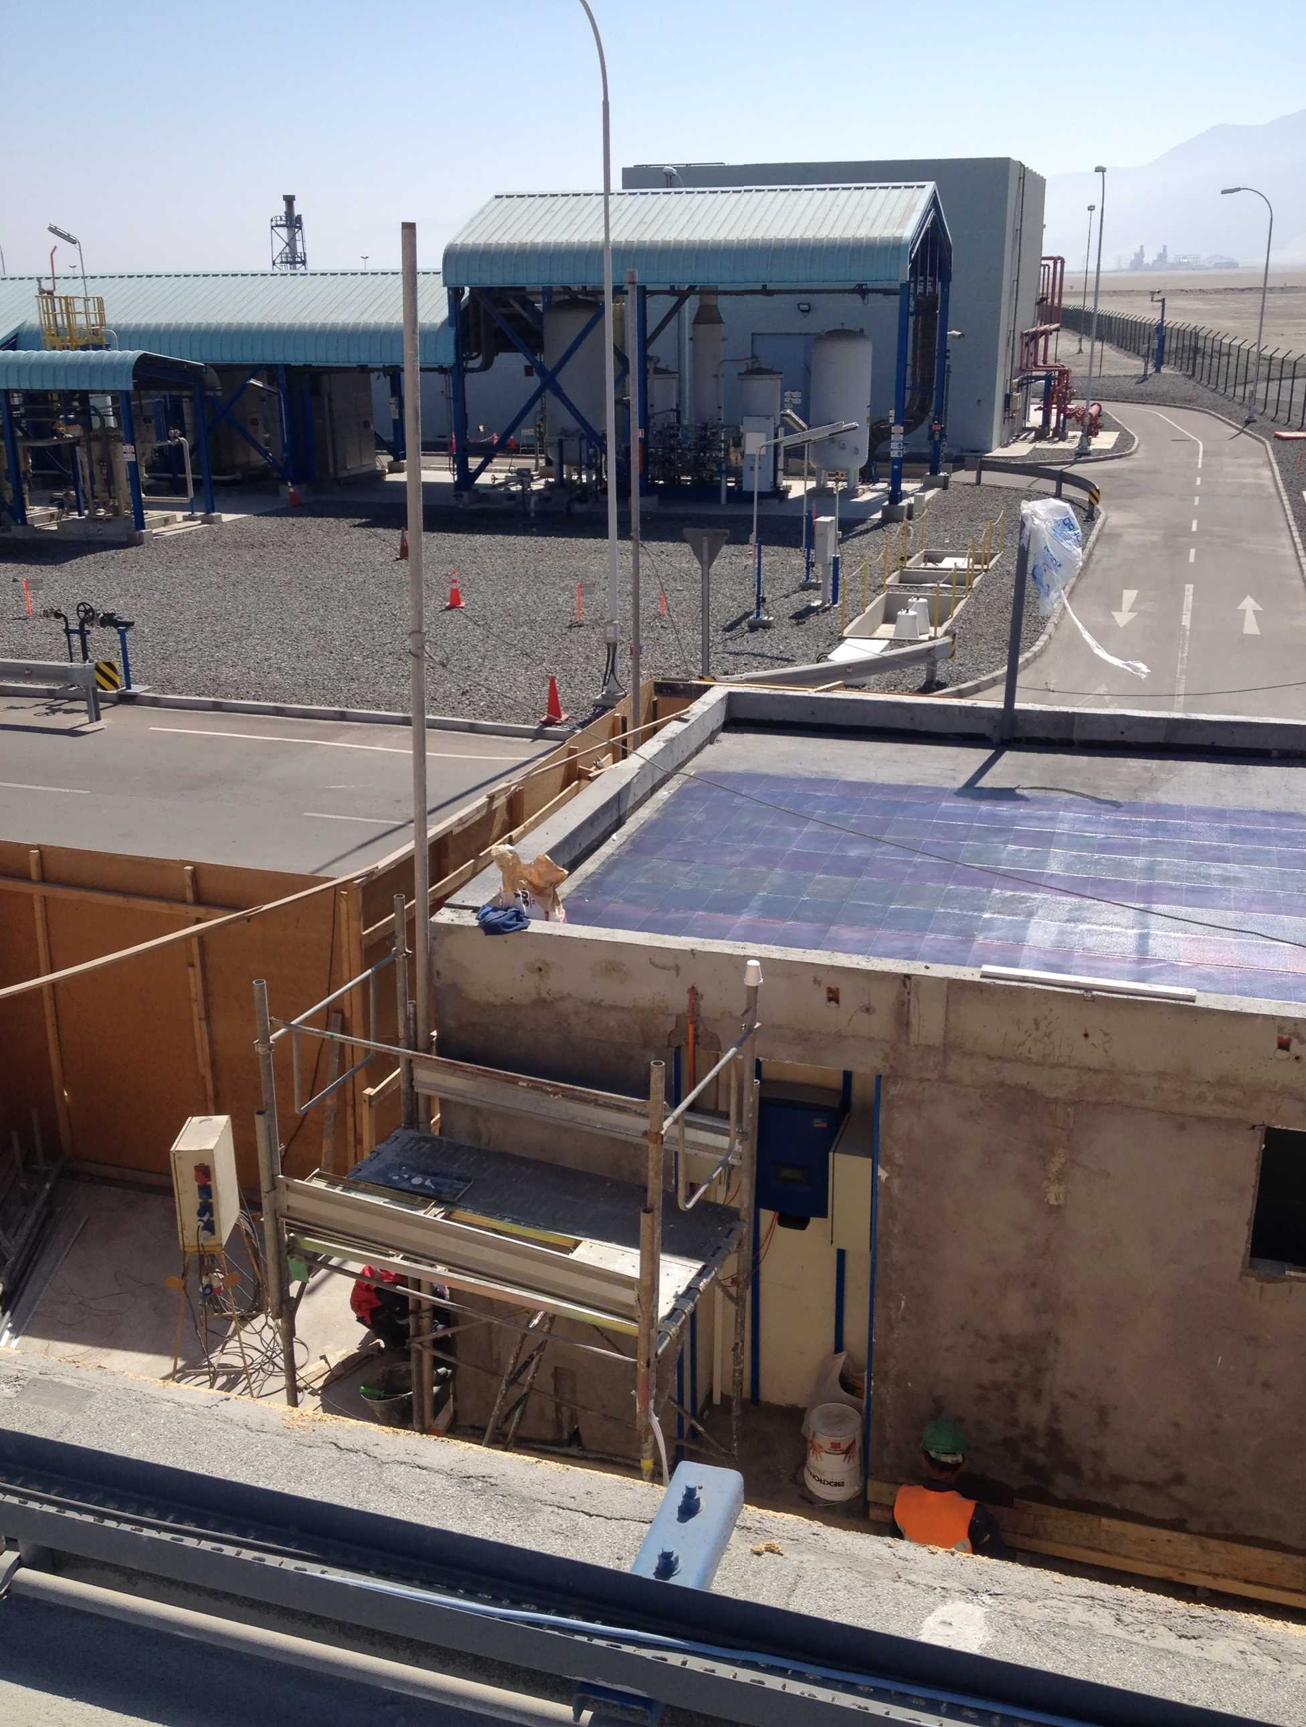

Slide 42
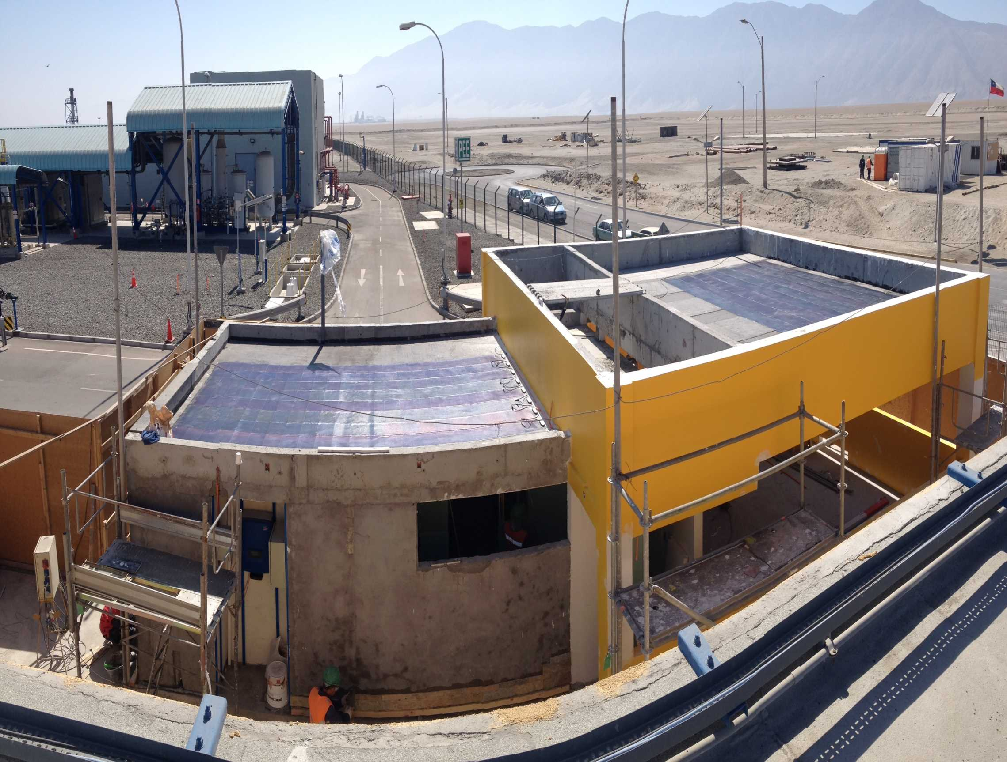

Slide 43
GENERAL FIX
SISTEMA DE ANCLAJE SOBRE CUBIERTAS

Slide 44


GENERAL FIX
TECNOLOGÍA ESPACIAL APLICADA EN CUBIERTAS
La Investigación y desarrollo de General Membrane SpA, gracias a la colaboración con VELCRO, ha desarrollado y patentado General Fix, un sistema de conexión sobre las cubiertas de los módulos fotovoltaicos, volúmenes técnicos y tecnológicos, sin agujeros o perforaciones.

Slide 45
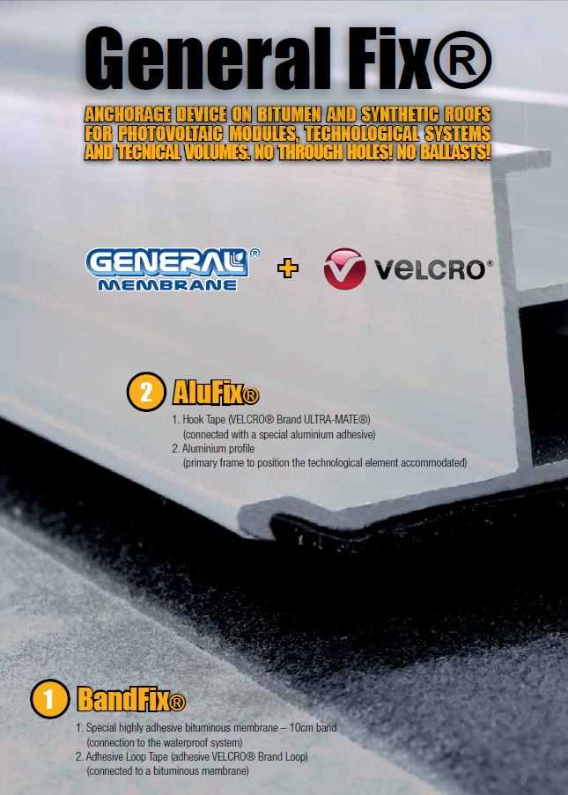
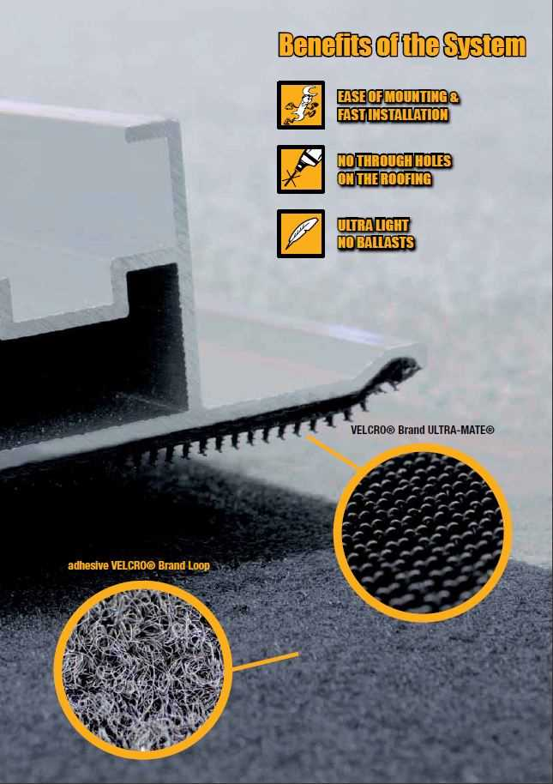

Slide 46
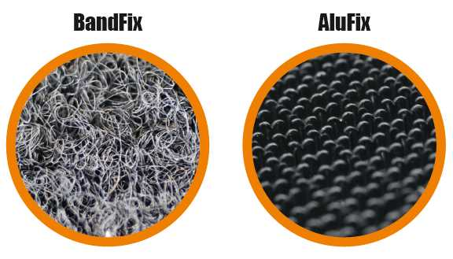
GENERAL FIX
LOOP VELCRO
HOOK VELCRO

Slide 47
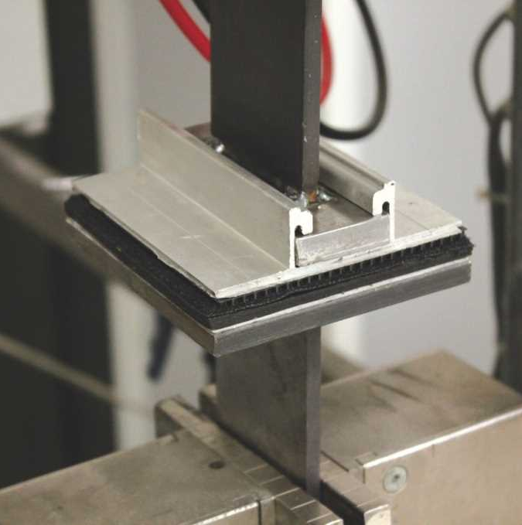
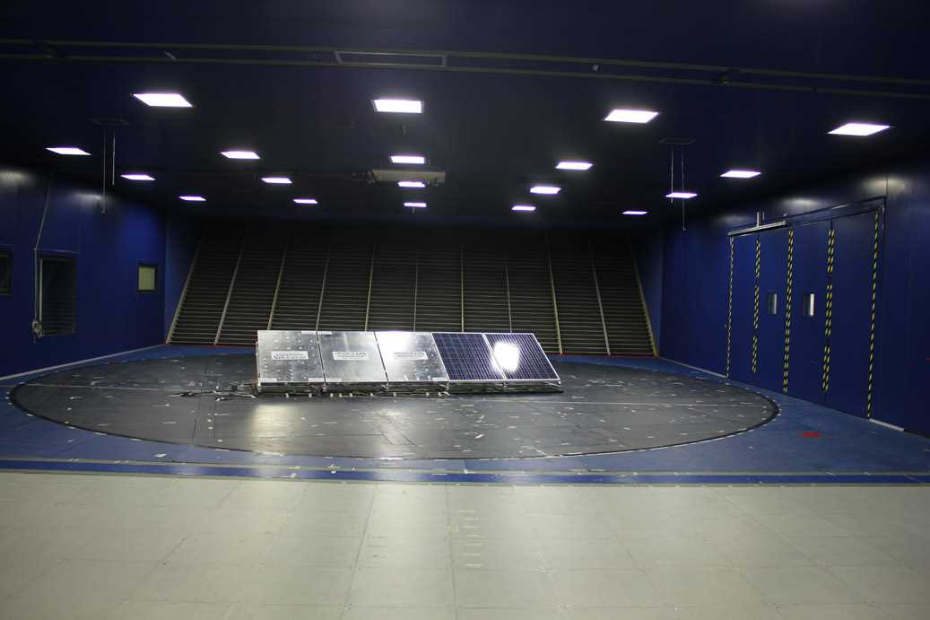
GENERAL FIX
General Fix en el
Túnel de viento -
Politecnico di Milano
Principio fisico de
General FIX

Slide 48
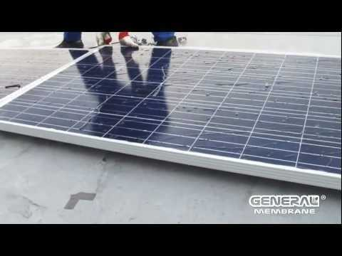
GENERAL FIX
VIDEO
https://youtu.be/ro94td5dGb8

Slide 49
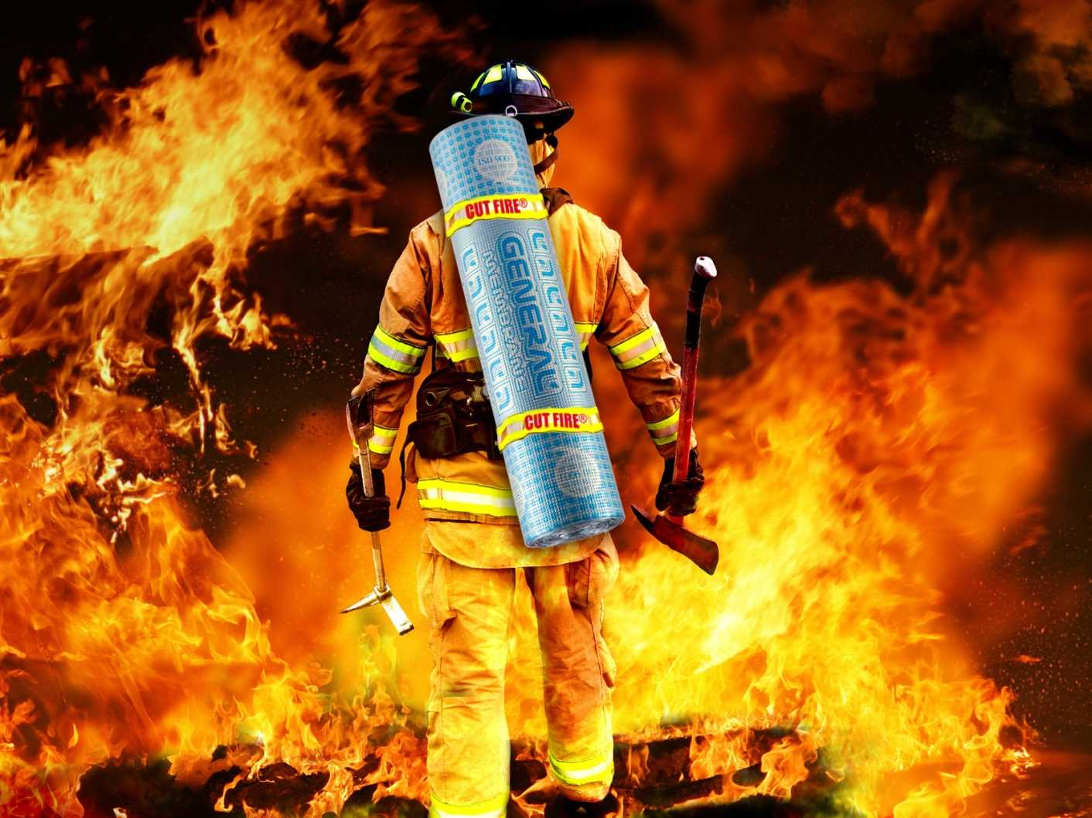
CUT FIRE:

Slide 50

CUT FIRE:
La tecnología Cut Fire® nace en los laboratorios de General membrane y permite a las membranas de ser ignífugas y autoextinguibles.
Esta tecnología innovadora asegura tres ventajas respecto a otras soluciones

Slide 51

CUT FIRE:
NO SE MODIFICAN LOS DATOS TÉCNICOS DE LAS MEMBRANAS NI SUS CAPACIDADES DE IMPERMEABILIZAR

Slide 52

CUT FIRE:
LA PROTECCIÓN AL FUEGO NO CAMBIA POR TODO EL CICLO DE VIDA DE LAS MEMBRANAS IMPERMEABILIZANTES

Slide 53

CUT FIRE:
LA TECNOLOGÍA CUT FIRE® NO SE ACTIVA CUANDO SE APLICA LA MEMBRANA CON EL SOPLETE

Slide 54






CUT FIRE:
Soluciones de General Membrane para
Proteger las cubiertas del fuego
Serie CUT FIRE®
Mebranas impermeabilizantes en clase E que constituyen los sistemas Broof
Phoenix Solar Tech
Phoenix Super
Phoenix Solar
Phoenix Star
Mercury
Gemini

Slide 55


Slide 56

Teniendo en cuenta la definición de la durabilidad que ofrece la Canadian Standards Association (CSA S478-95, Rev.2007), se define, como la capacidad de un edificio o de cualquiera de sus componentes que cumpla con:
Llevar a cabo las funciones requeridas
Que su servicio esté orientado hacia el medio ambiente
Durante un período de tiempo determinado
Sin costo imprevisto para el mantenimiento o la reparación
General de membrana SpA ha desarrollado sus sistemas centrados en la noción de exactitud del proyecto, la tecnología única del producto, instrucciones detalladas de aplicación y el mantenimiento programado de impermeabilización (NEW).
Never Ending Waterproofing garantiza un coste seguro, la durabilidad y la sostenibilidad.

Slide 57



DURABLE, SOSTENIBLE Y EFICIENTE EN EL COSTO
A TRAVÉS DE UNA BUENA APLICACIÓN
Un buen proyecto
UN PRODUCTO ÚNICO

Slide 58


DURABLE, SOSTENIBLE Y EFICIENTE EN EL COSTO
INSPECCIÓN DE LA OBRA DURANTE LA APLICACIÓN
Y UNA MANTENCIÓN PROGRAMADA

Slide 59
Clases de Productos - APAO
Flexibilidad en frío | -25°C / -35°C
Resistencia al calor | 140°C
Resistencia a los UV | SI
Peatonal | SI
Facilidad en detalles | Excelente
Adhesión | Muy Buena
Envejecimiento | NO
Mezcla | Solo Alta Dispersión

Slide 60

UNIQUE PRODUCT: PHOENIX SUPER
APAO TECHNOLOGY : M E M B R A N A S que no ENVEJECEN
Después de 6 meses de prueba a norma de envejecimiento, las mebranas PHOENIX SUPER (APAO) mantienen sus caracterÍsticas técnicas.
- Protección del betún
- Elasticidad
- Flexibilidad en frio

Slide 61

UNIQUE PRODUCT: PHOENIX SUPER
Membranas que no envejecen significa mayor durabilidad.
EL capitulo 11 del Cerificado BBA de Phoenix Super habla de una durabilidad de al menos 20 años.

Slide 62

N.E.W.

Slide 63
MUCHAS GRACIAS

